Slide 1
石油工程学院宿舍卫生
检查结果
2023.11.20

Slide 2
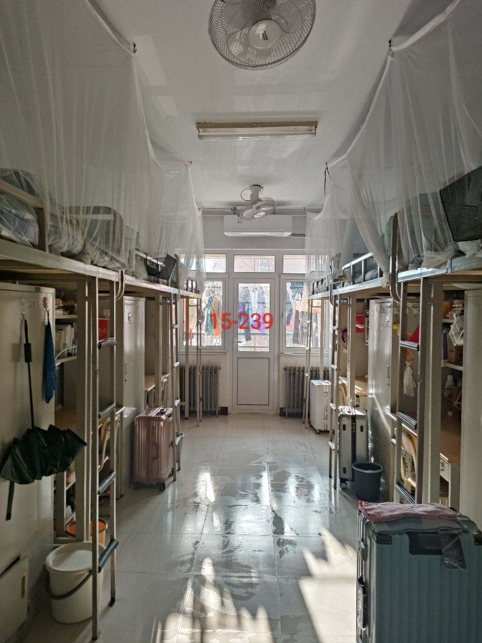
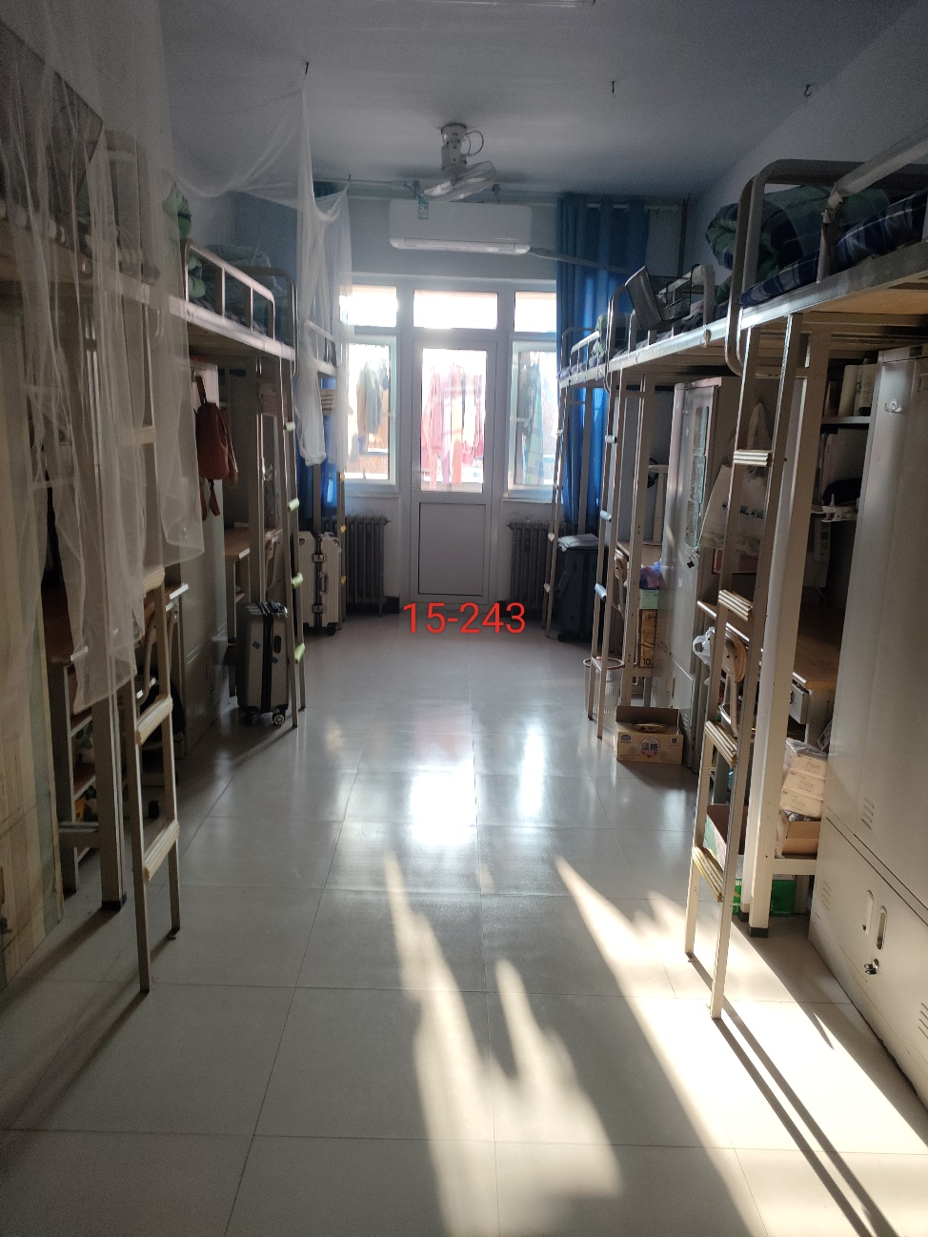
优秀宿舍
15-239（2023级女生宿舍）
15-243（2023级女生宿舍）

Slide 3
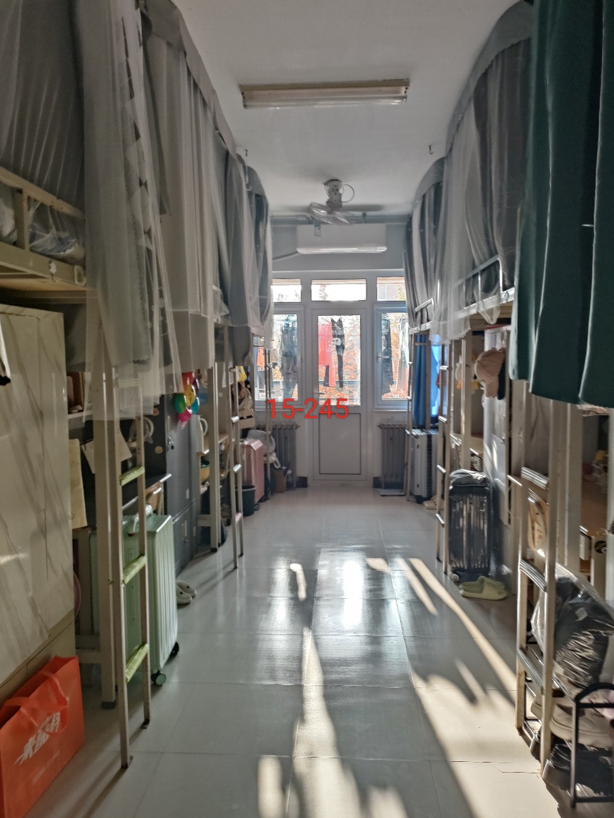
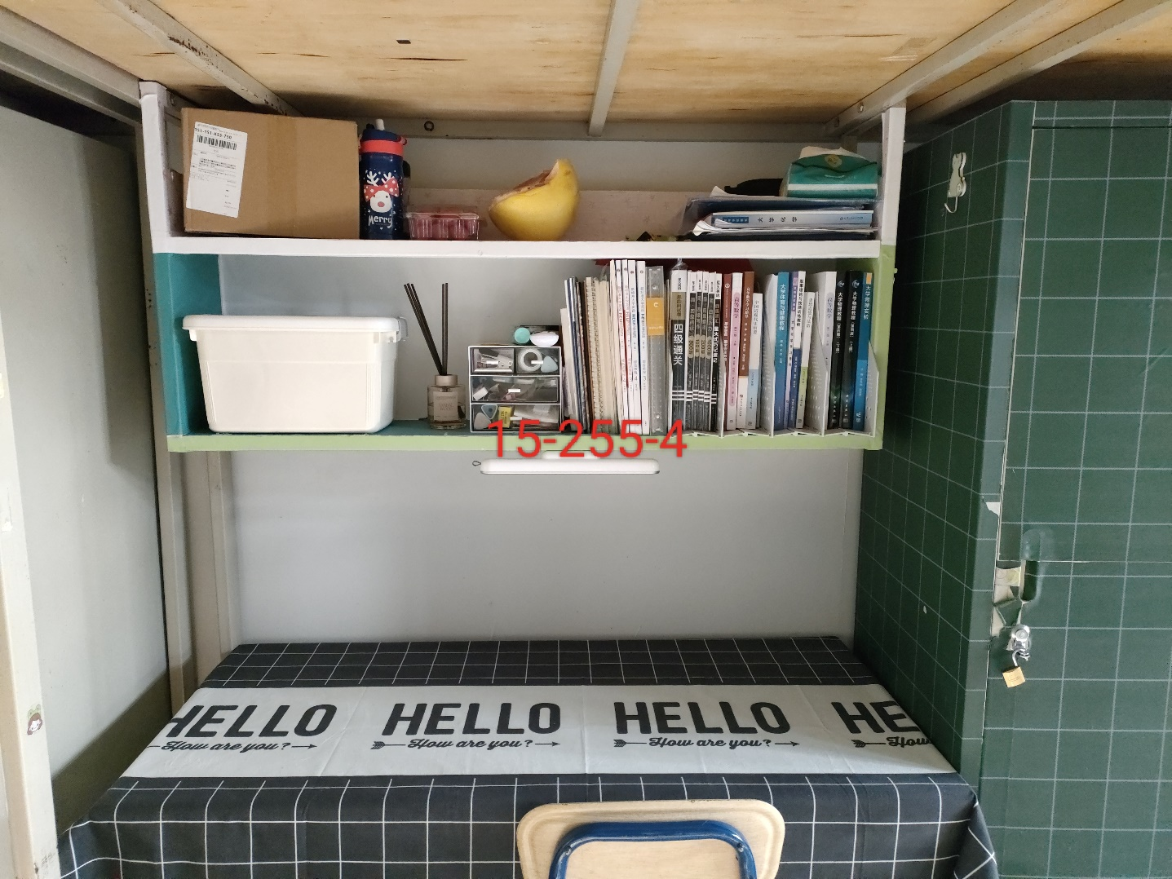
优秀宿舍
15-255（2023级女生宿舍）
15-245（2023级女生宿舍）

Slide 4
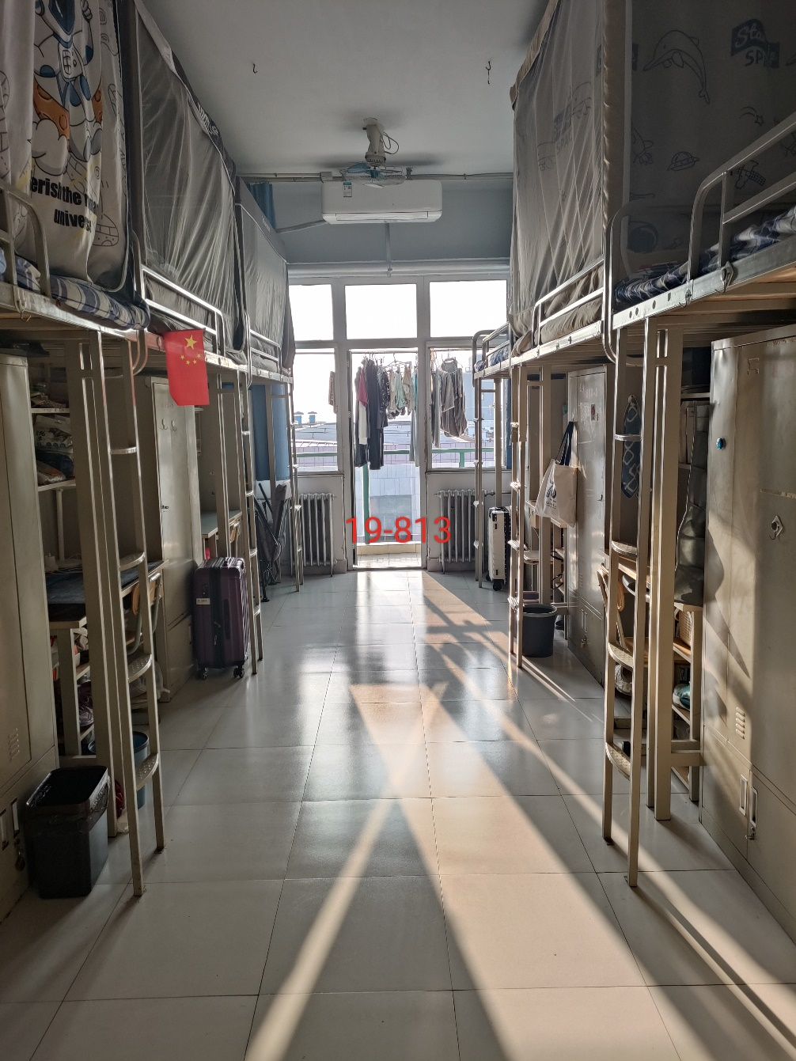
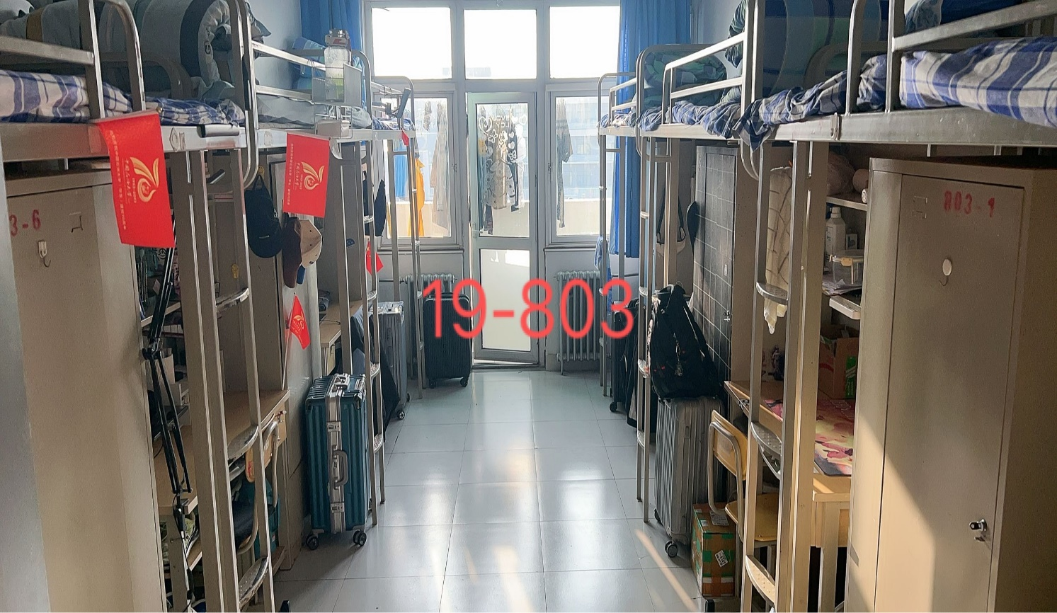
优秀宿舍
19-803（2023级男生宿舍）
19-813（2023级男生宿舍）

Slide 5
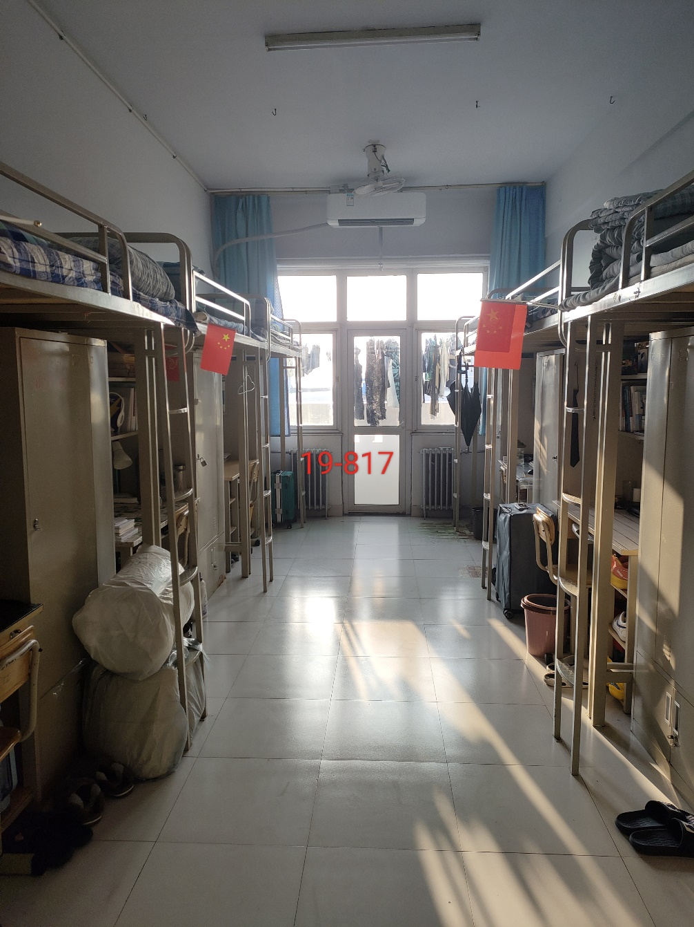
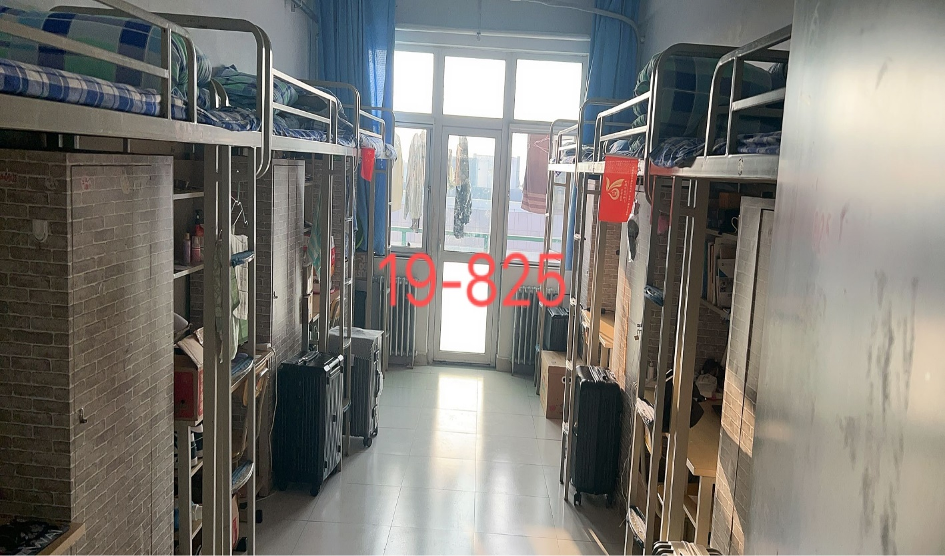
优秀宿舍
19-825（2023级男生宿舍）
19-817（2023级男生宿舍）

Slide 6
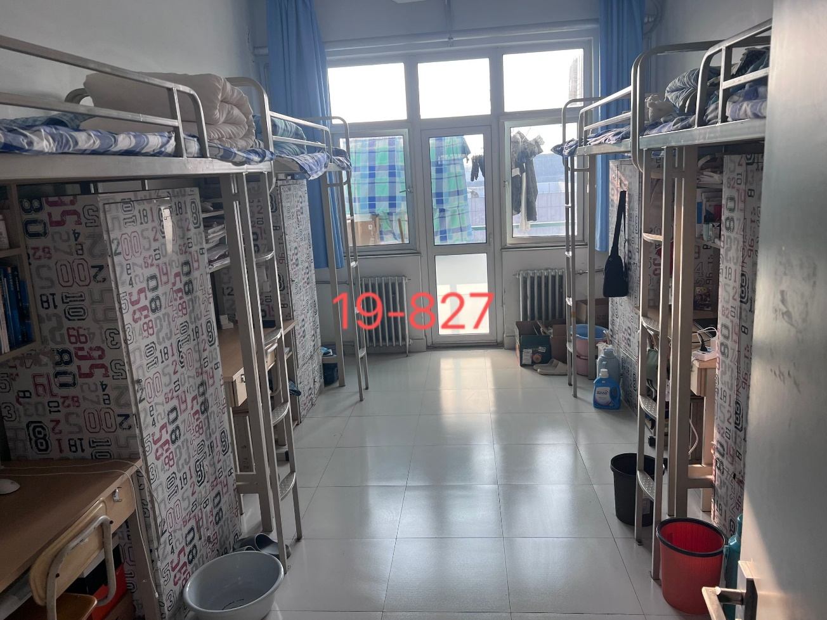
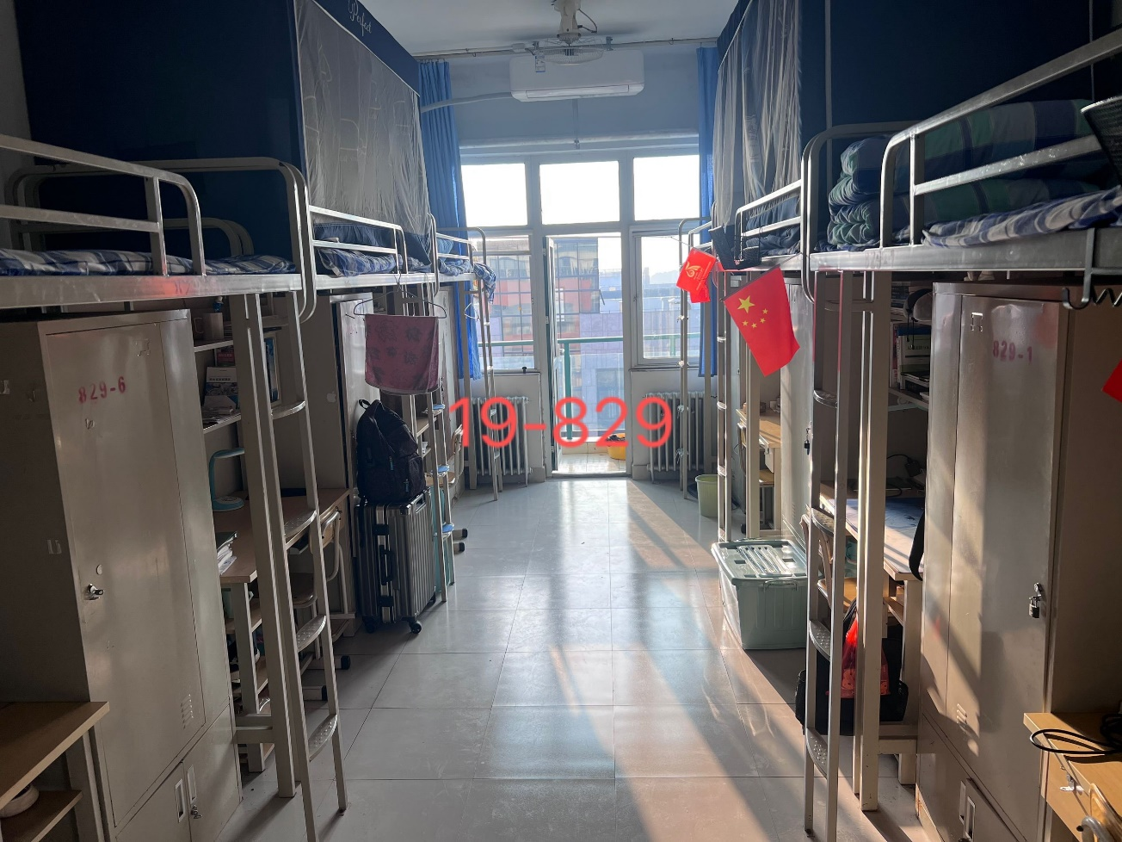
优秀宿舍
19-827（2023级男生宿舍）
19-829（2023级男生宿舍）

Slide 7
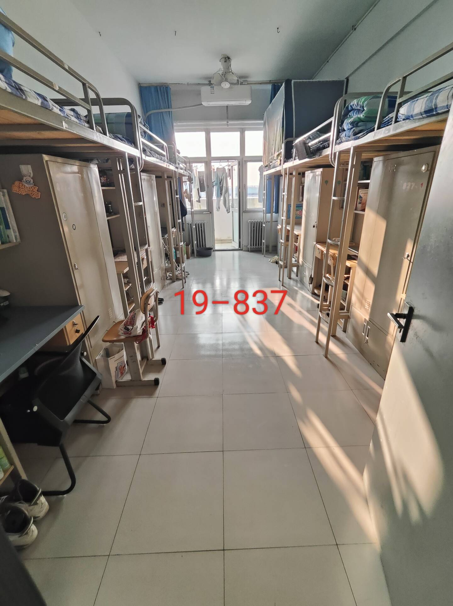
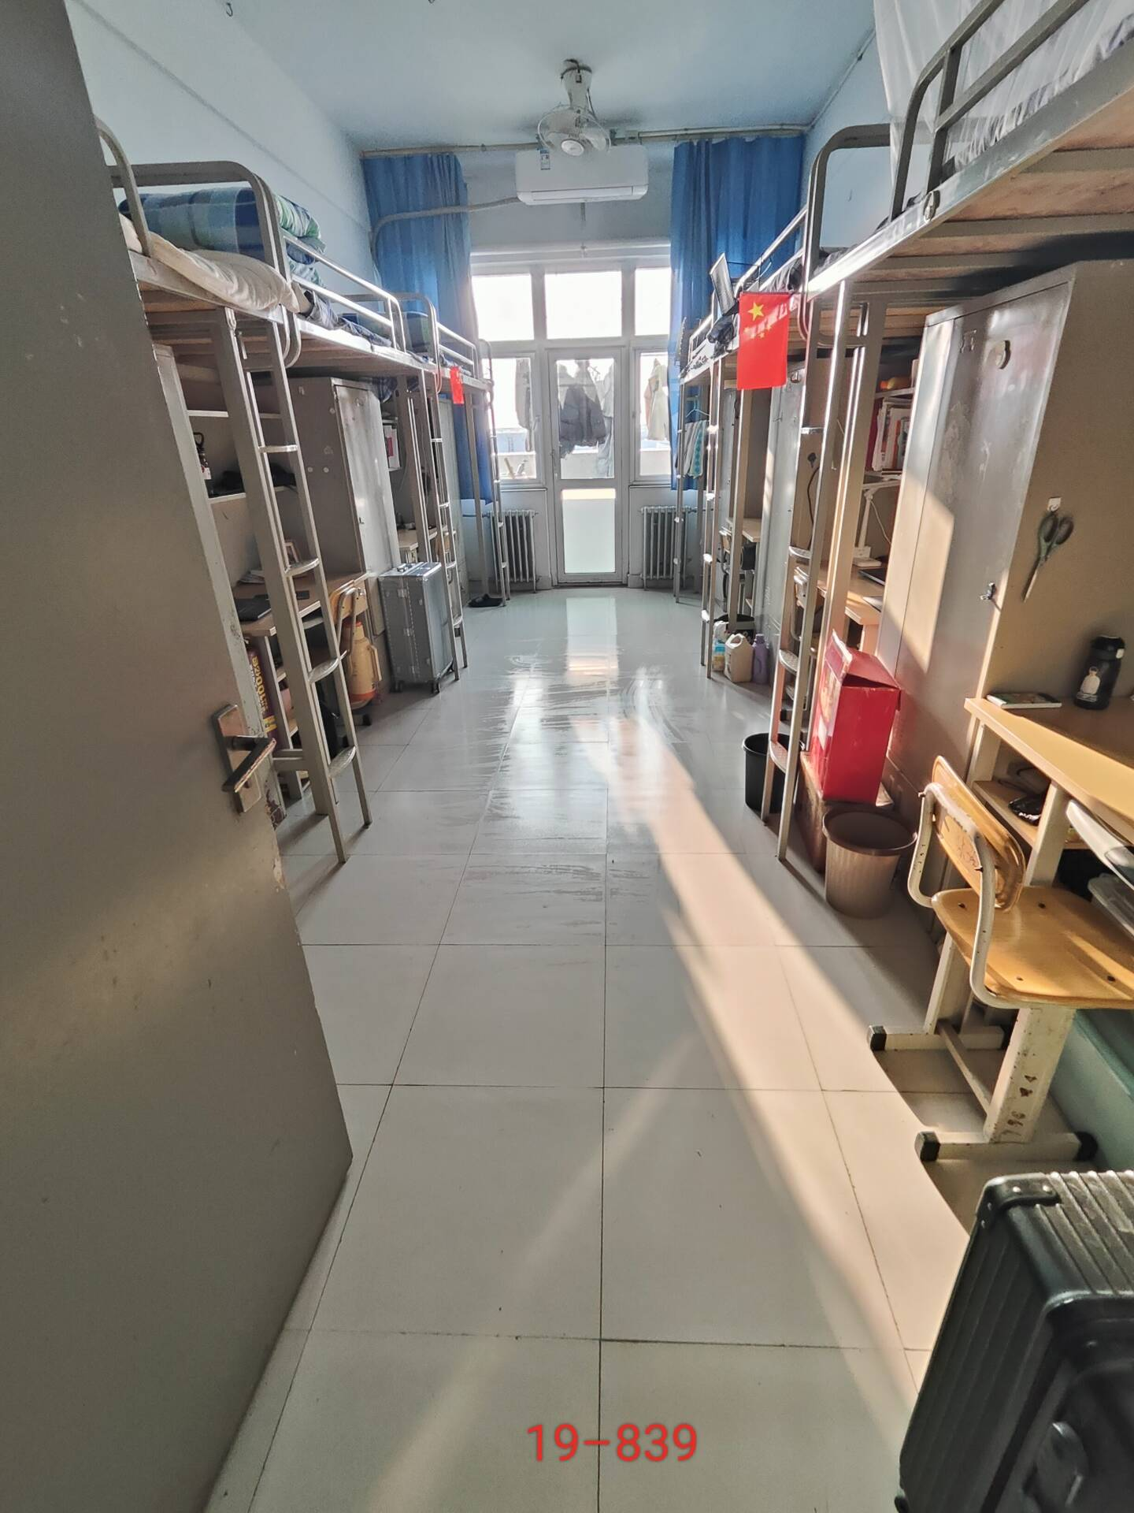
优秀宿舍
19-837（2023级男生宿舍）
19-839（2023级男生宿舍）

Slide 8
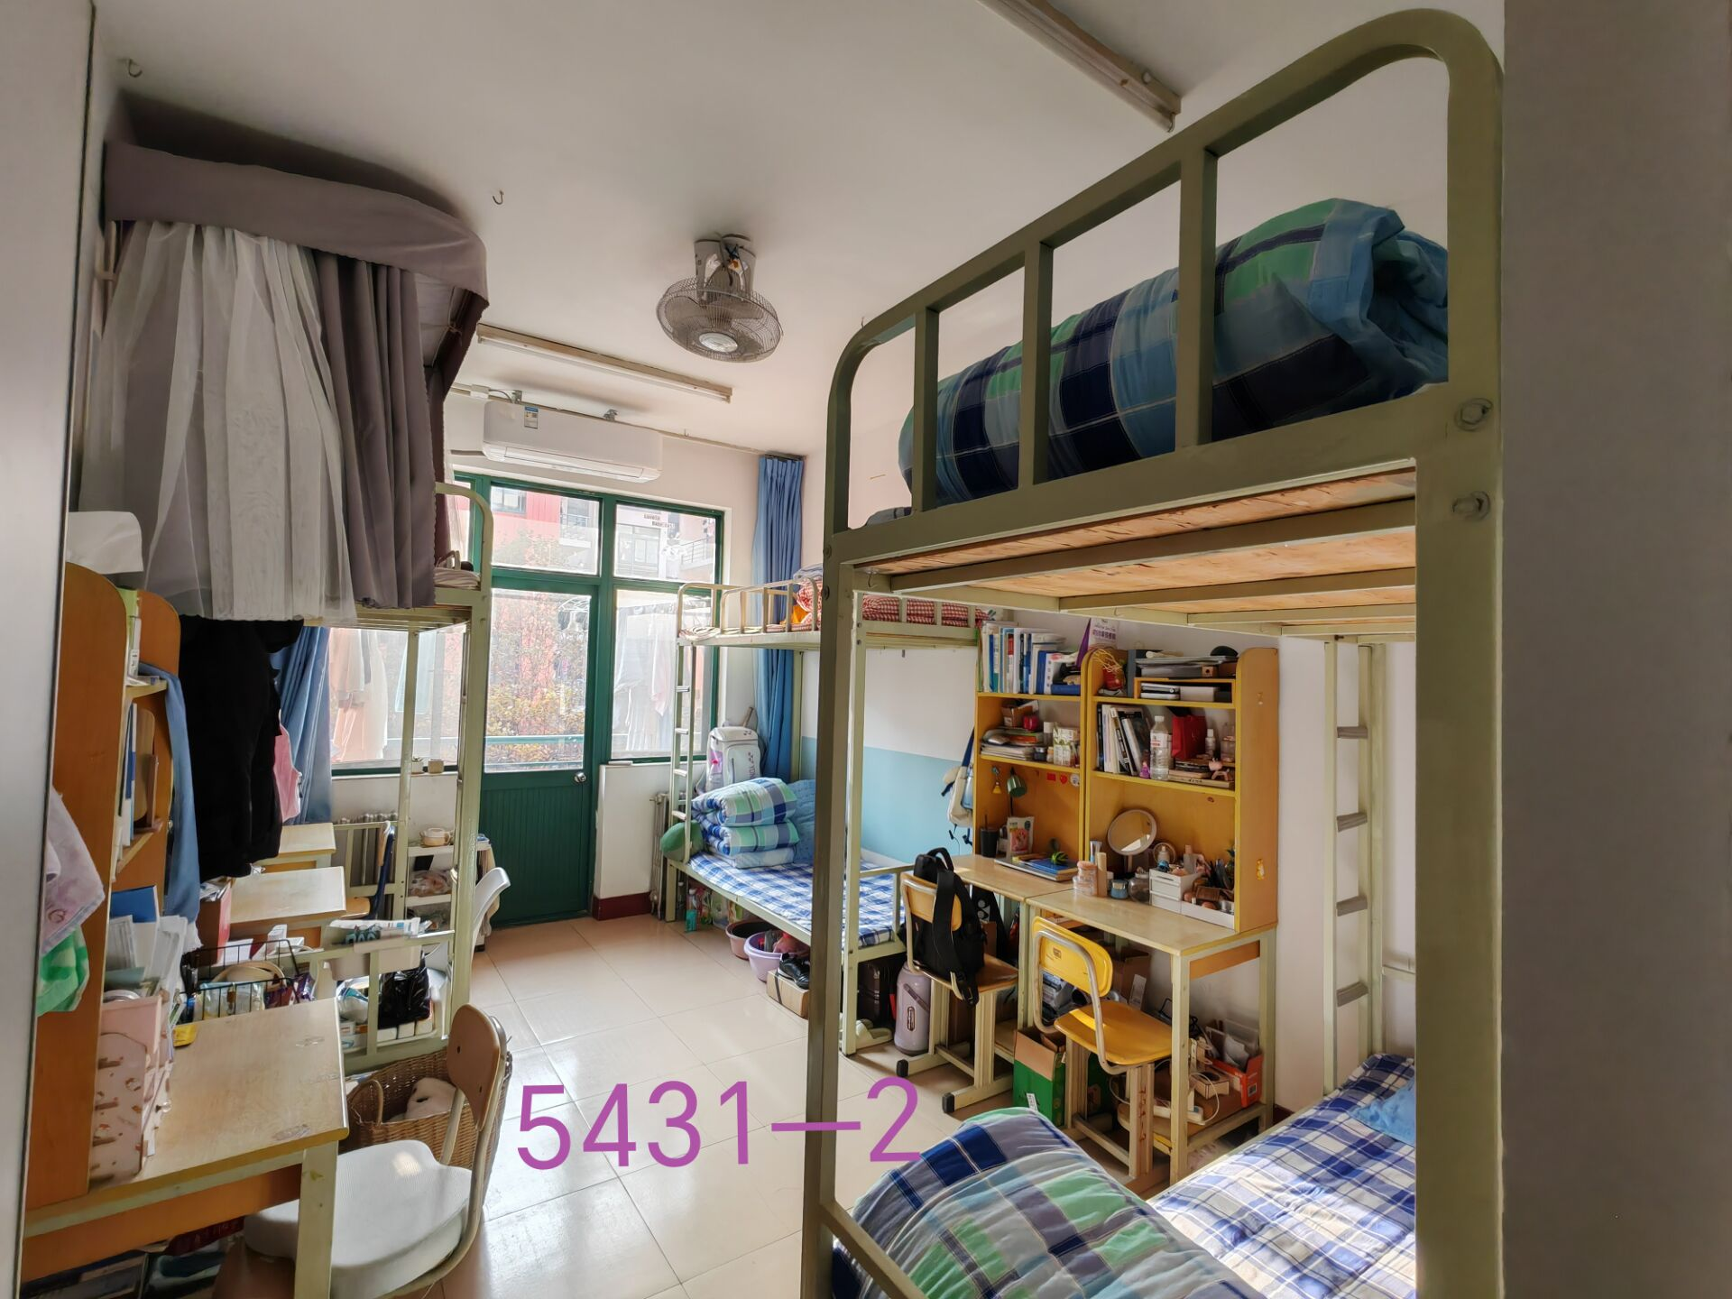
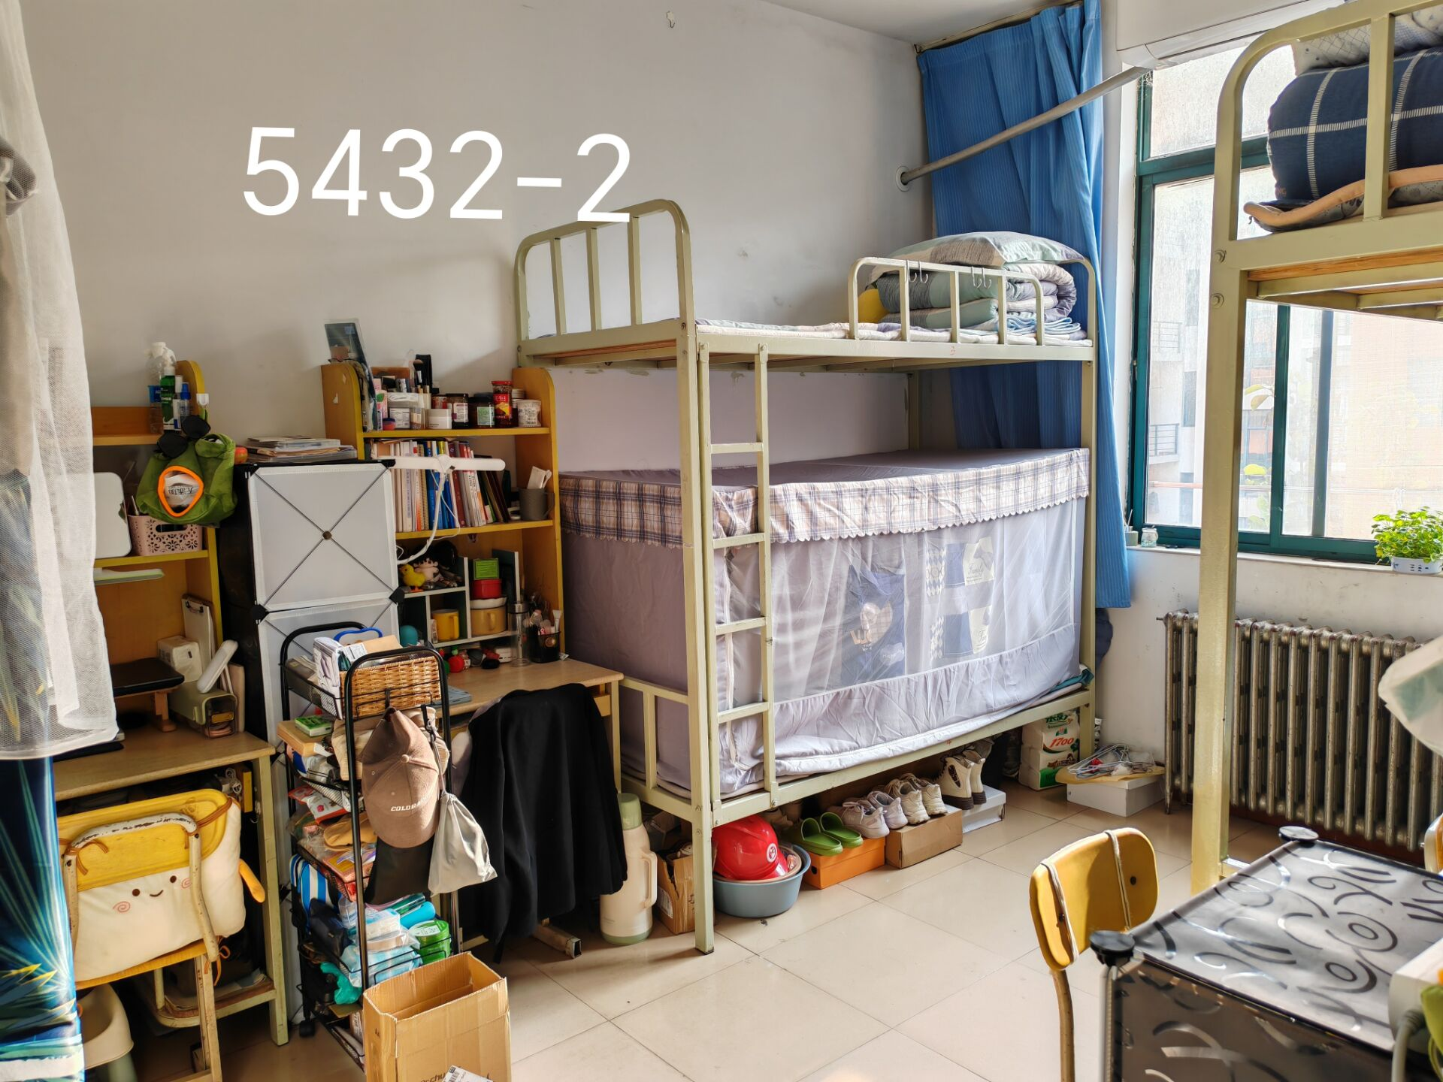
优秀宿舍
5431-2（2022级女生宿舍）
5432-2（2022级女生宿舍）

Slide 9
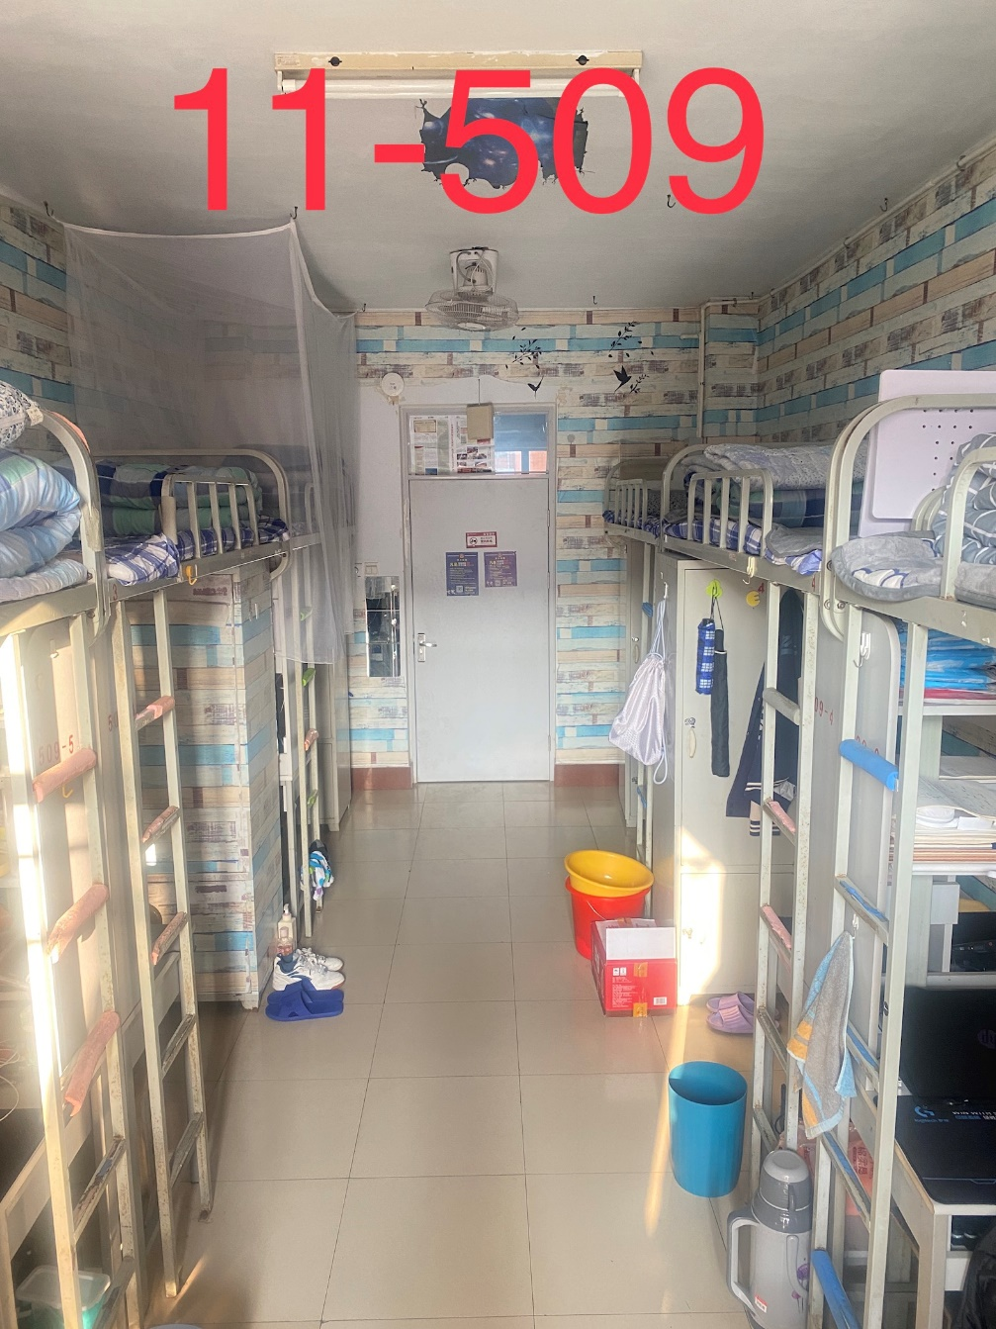
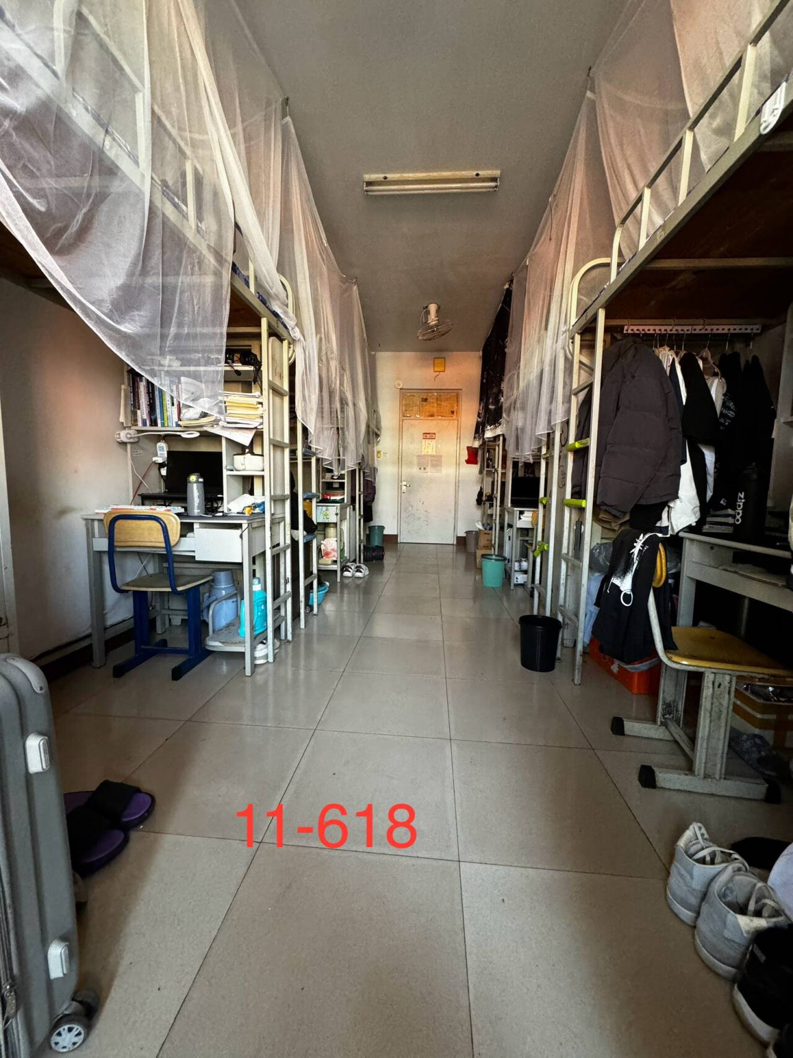
优秀宿舍
11-509（2022级男生宿舍）
11-618（2022级男生宿舍）

Slide 10
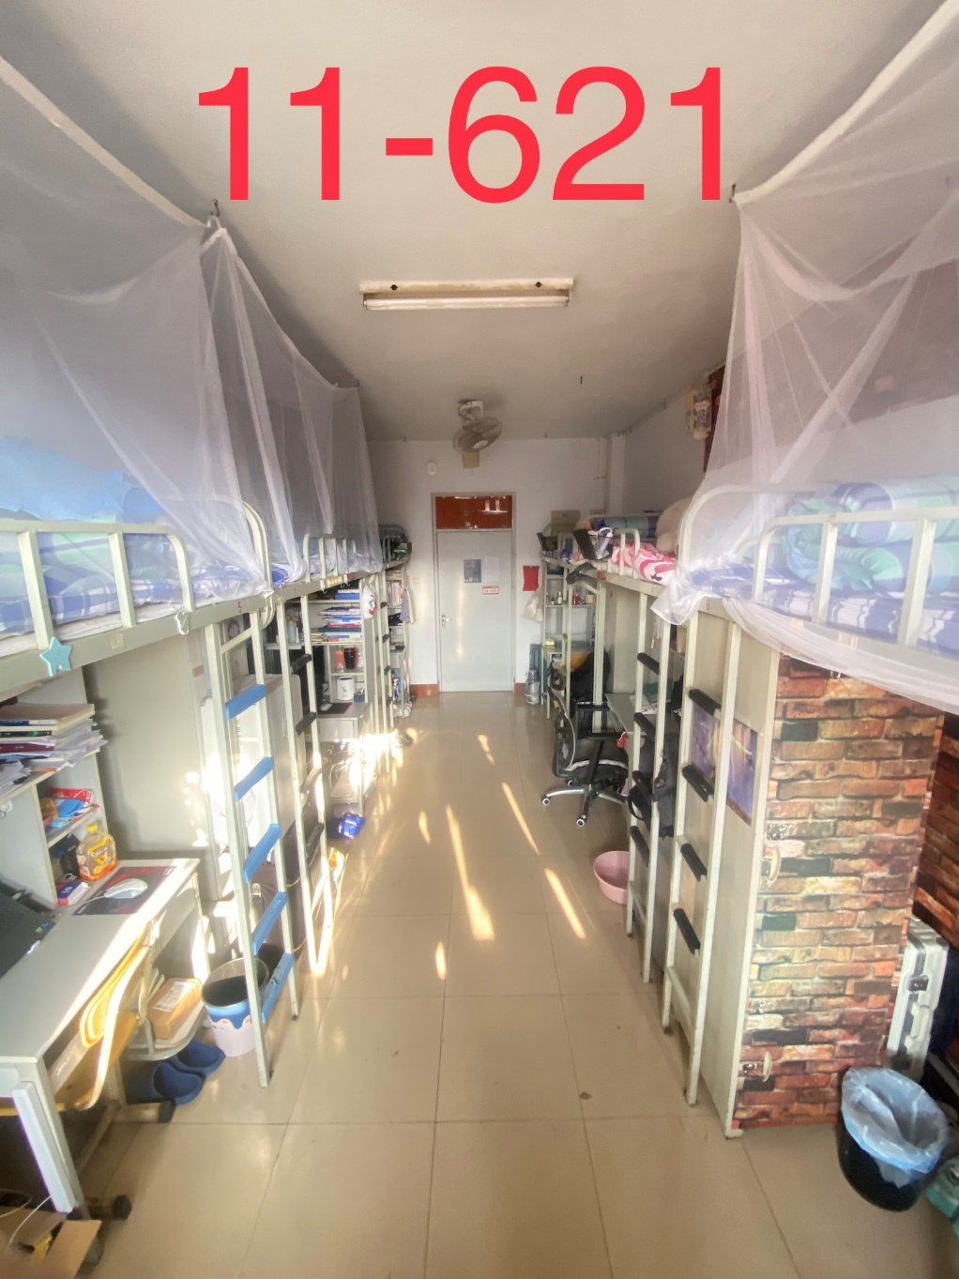
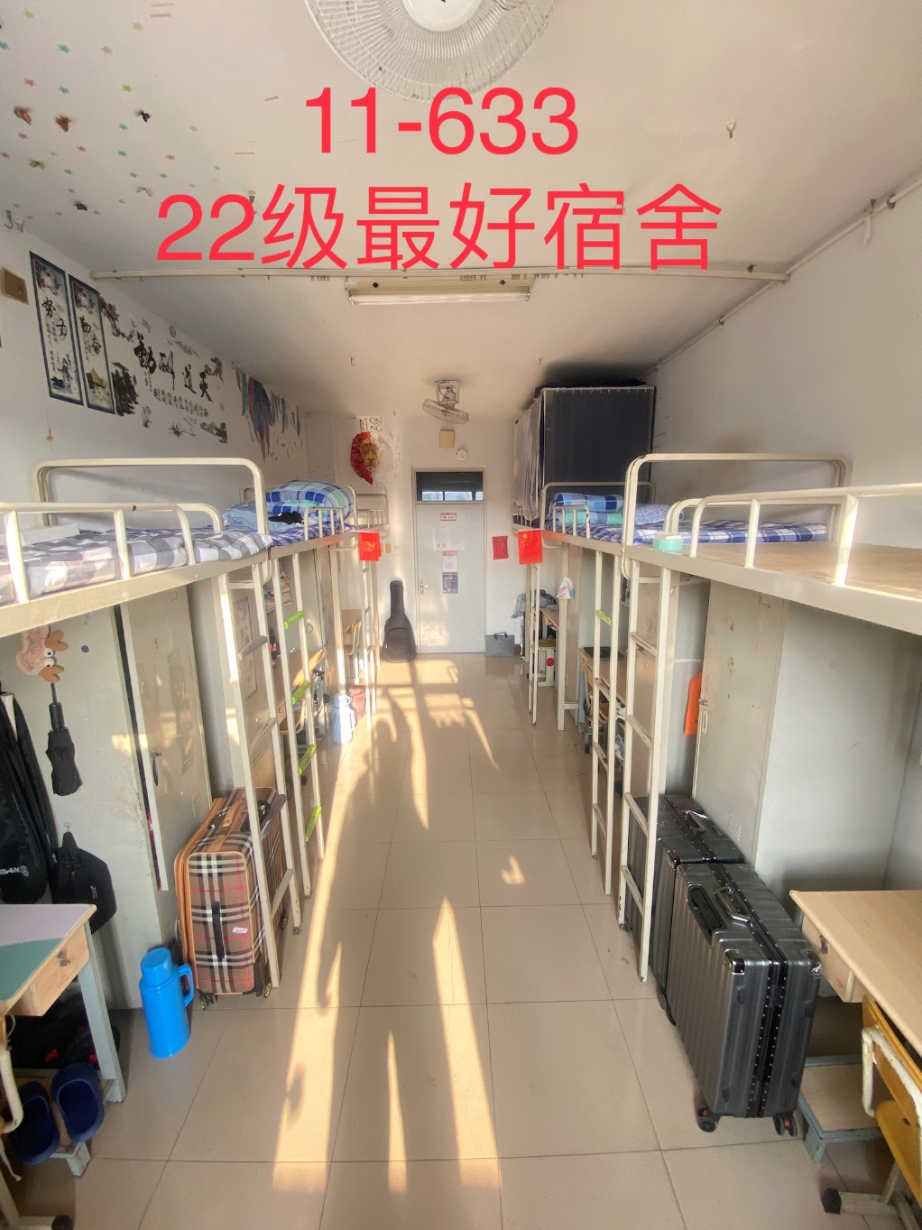
优秀宿舍
11-621（2022级男生宿舍）
11-633（2022级男生宿舍）

Slide 11
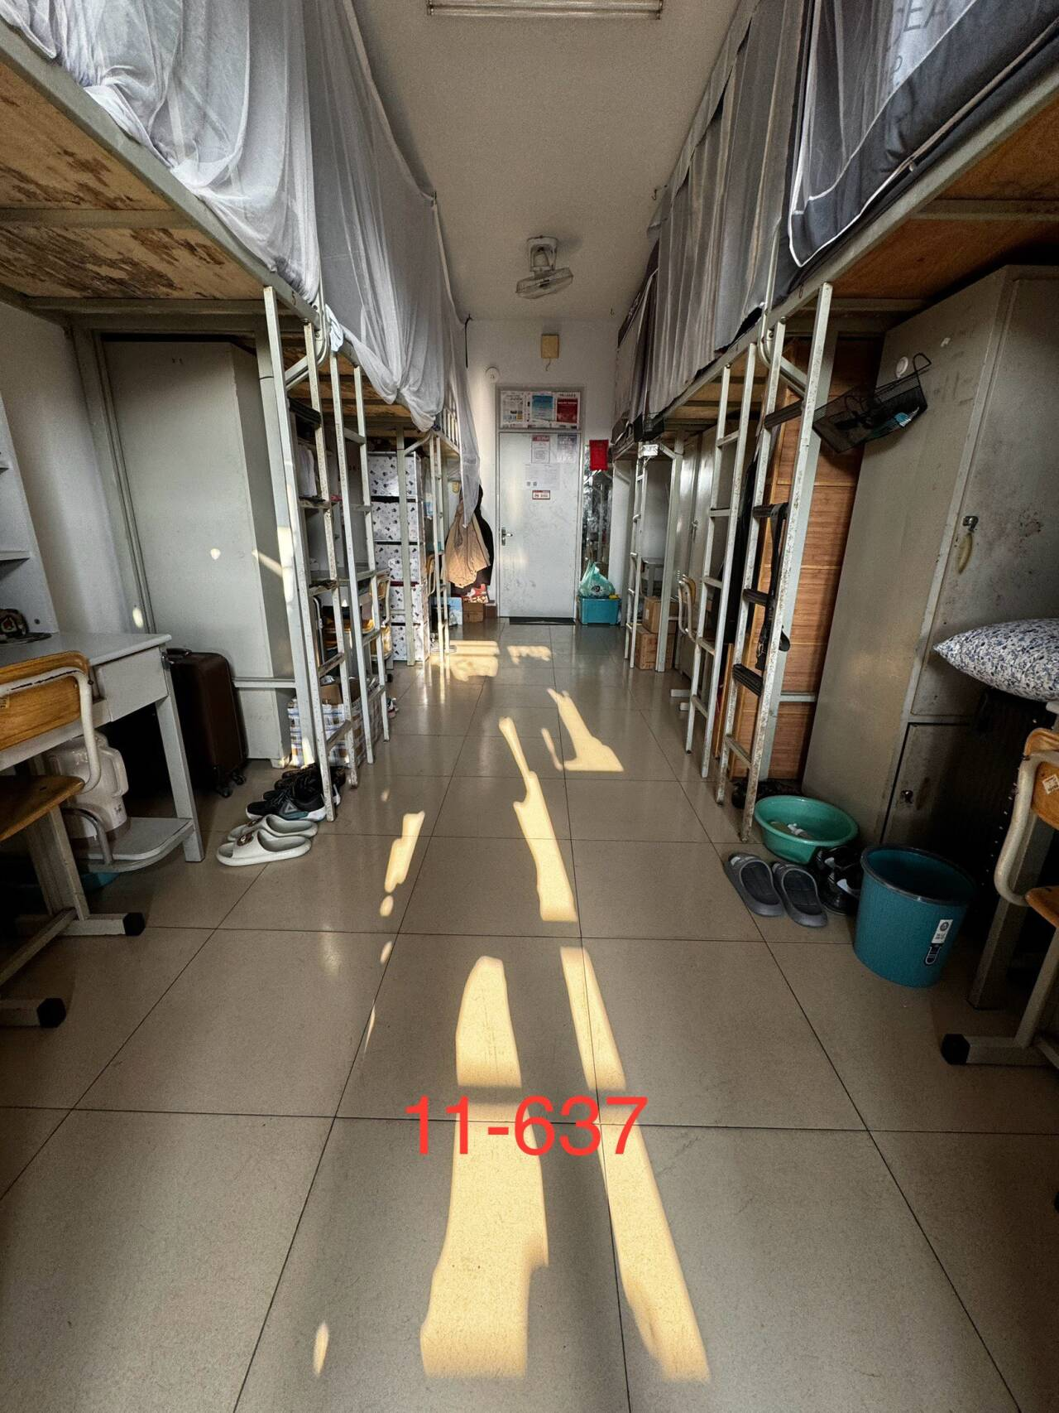
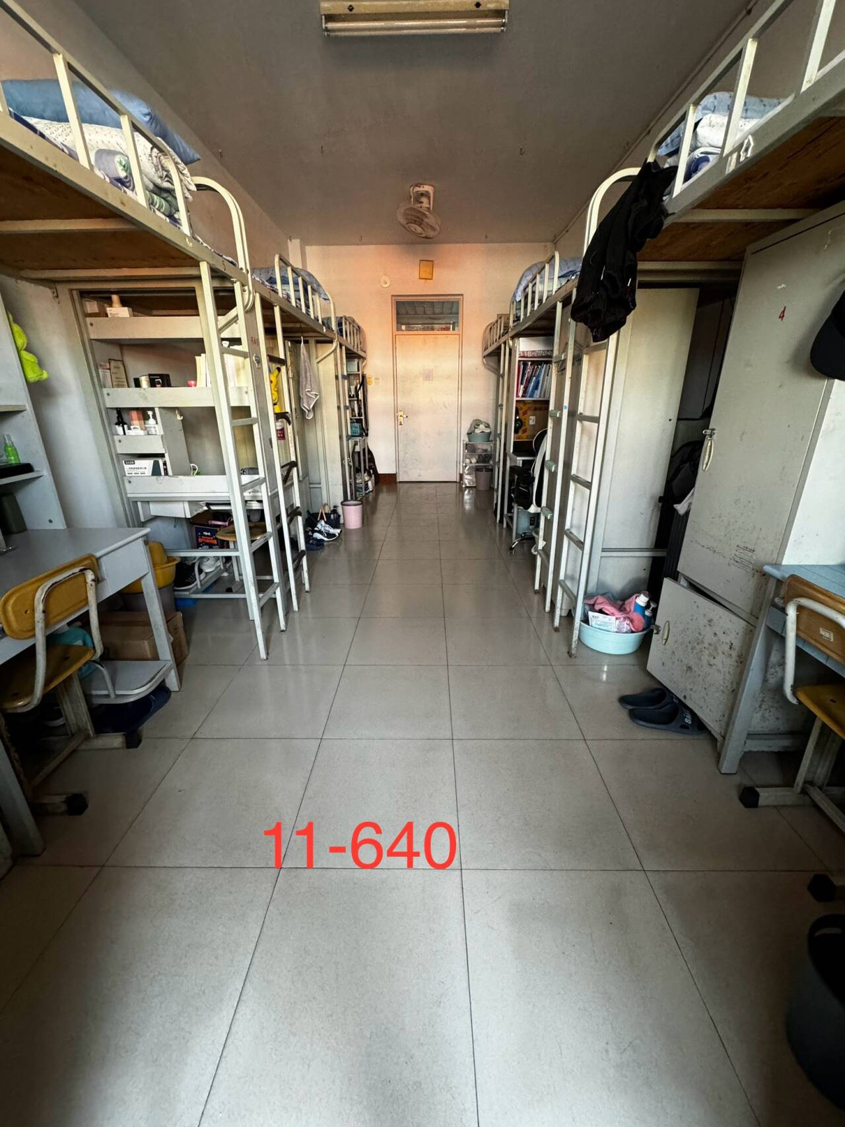
优秀宿舍
11-637（2022级男生宿舍）
11-640（2022级男生宿舍）

Slide 12
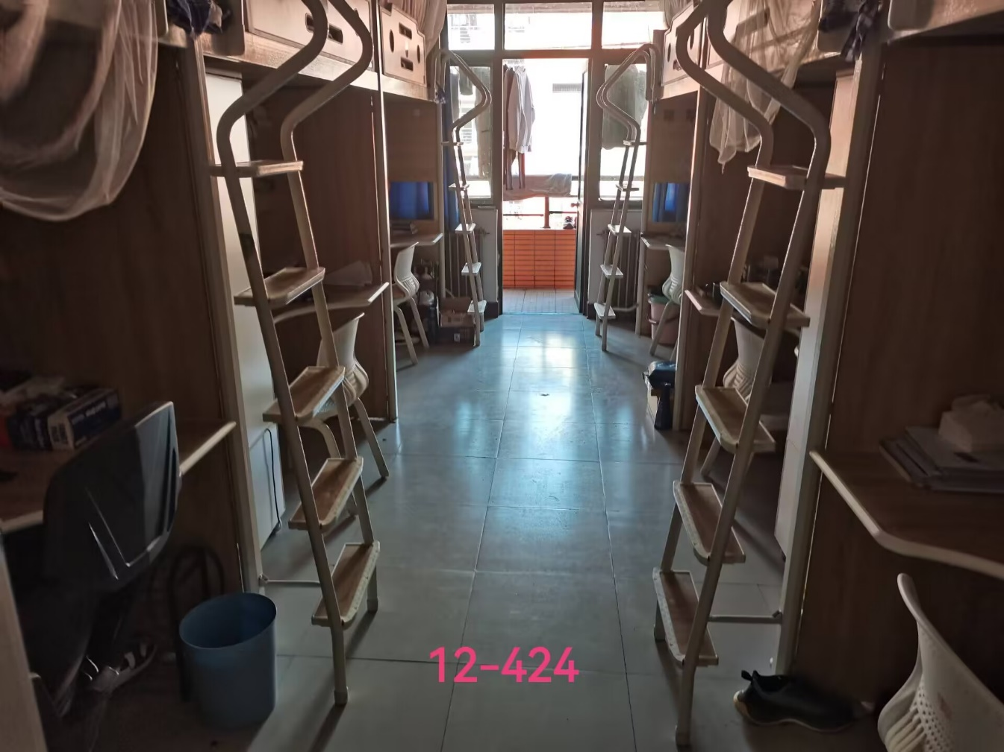
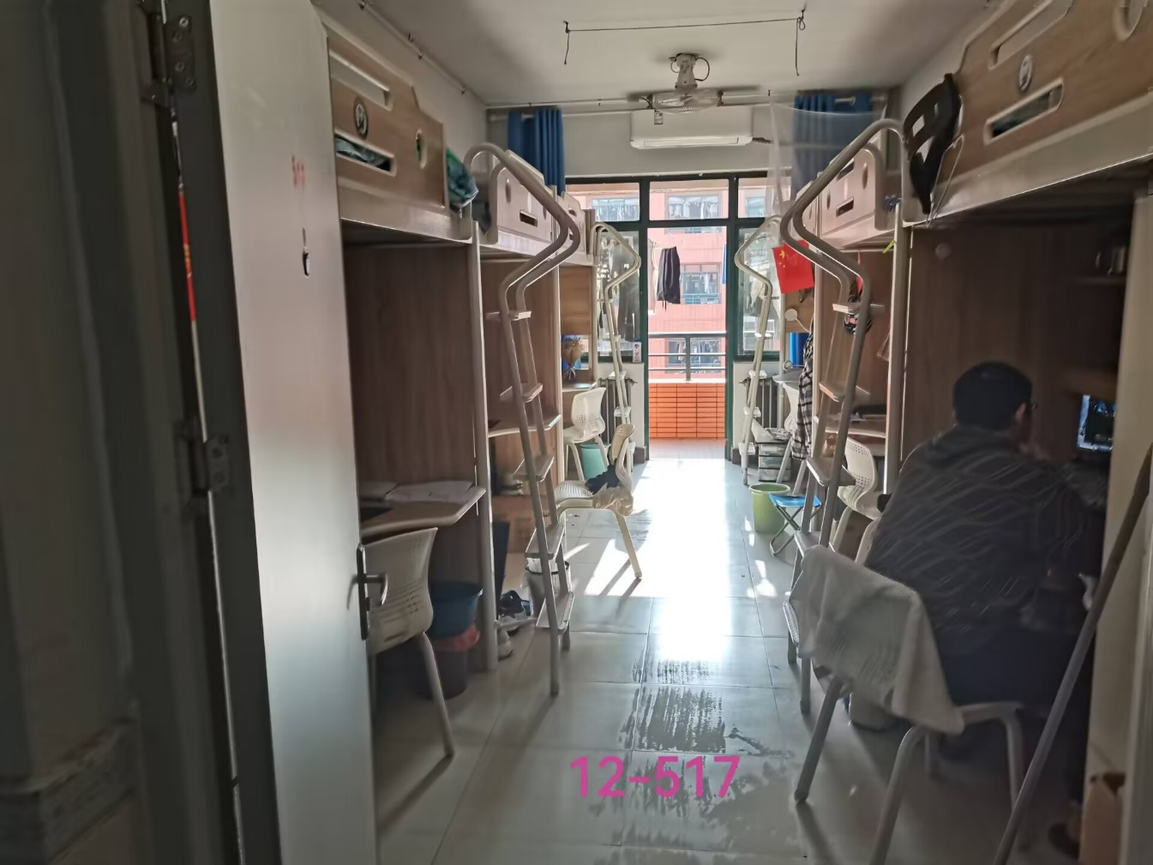
优秀宿舍
12-424（2021级男生宿舍）
12-517（2021级男生宿舍）

Slide 13
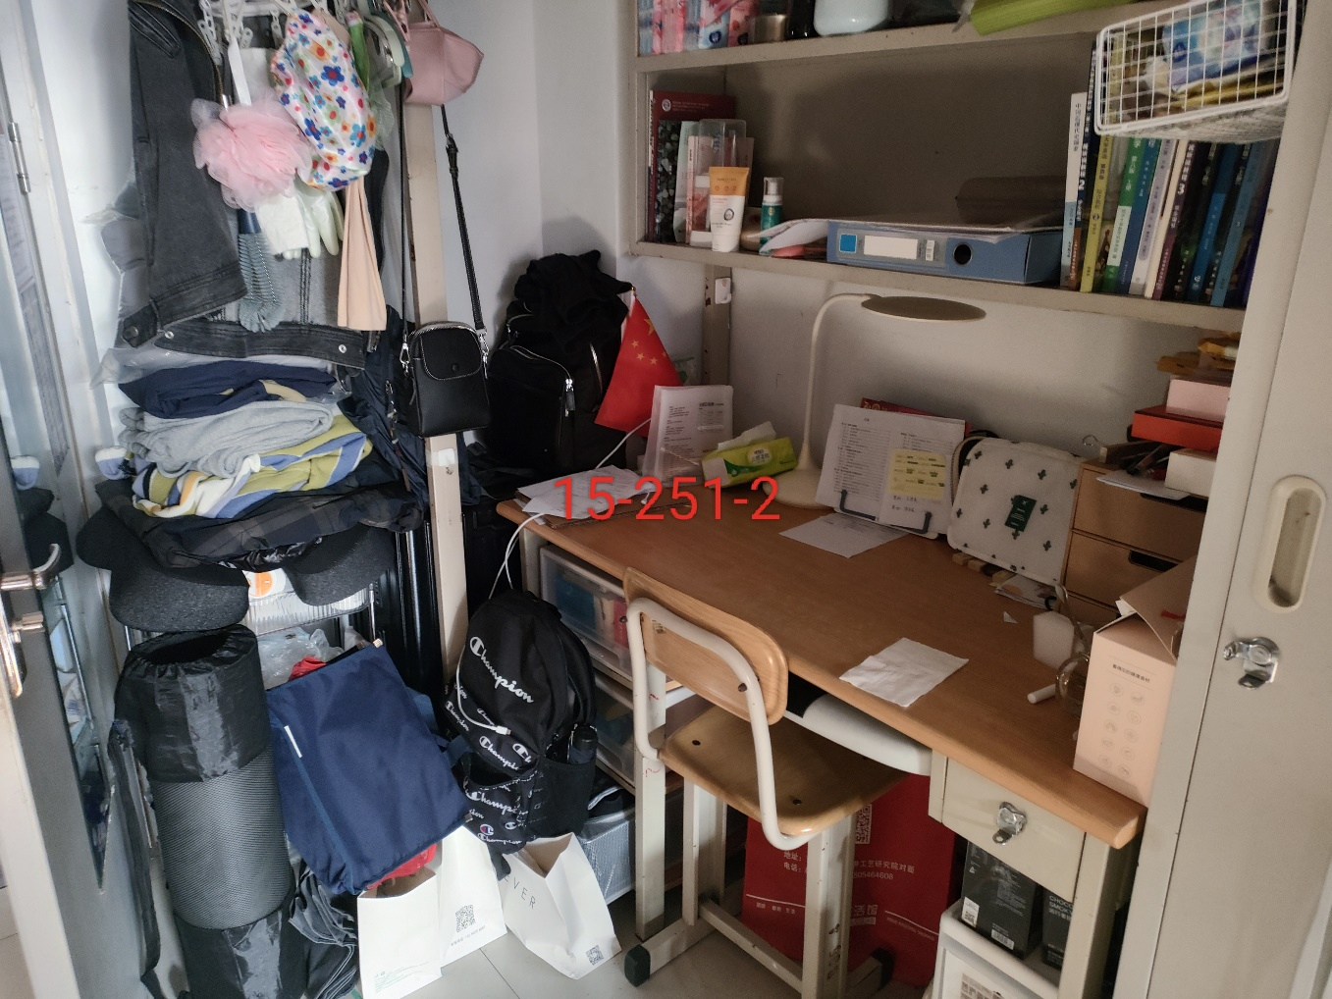
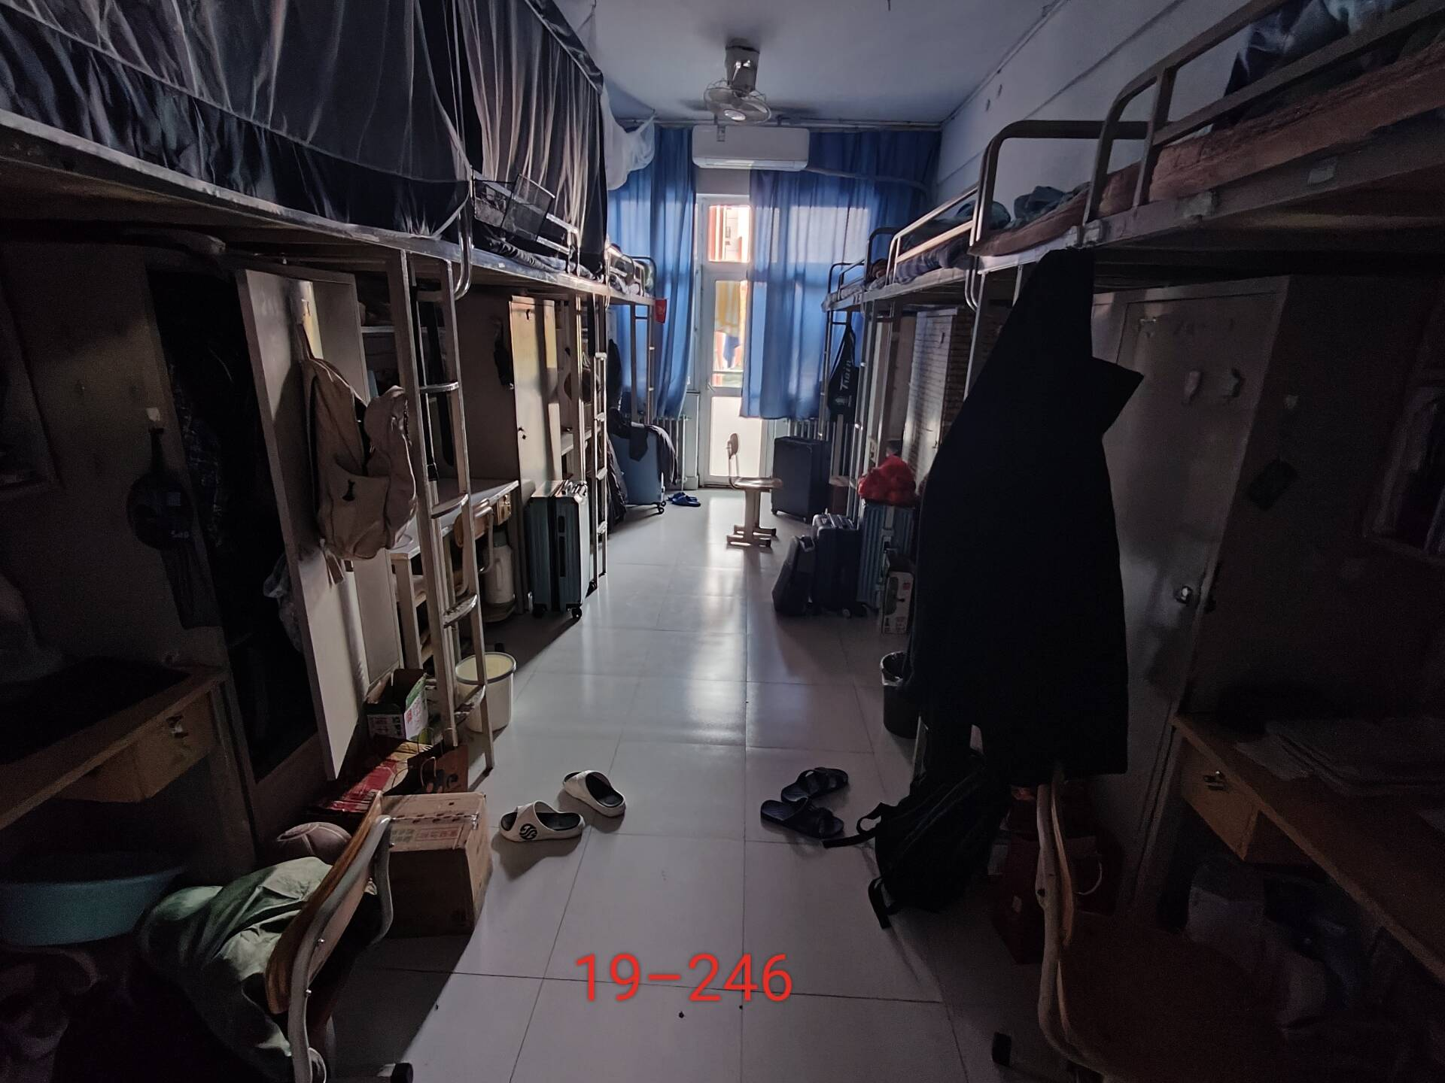
存在问题宿舍
15-251（2023级女生宿舍）
衣物乱放、堆积过多
19-246（2023级男生宿舍）
鞋乱放、未叠被、垃圾未倒、2人未参与早读

Slide 14
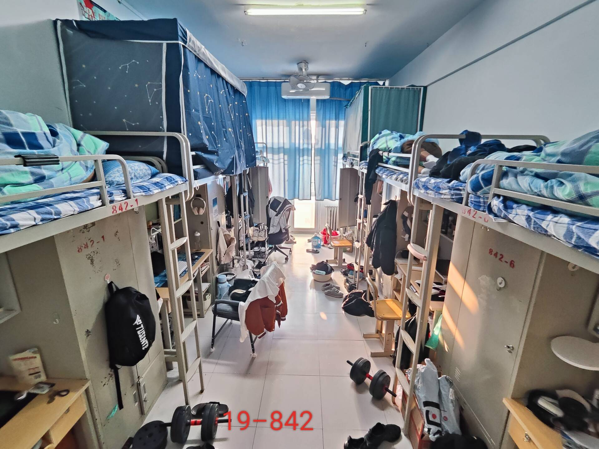
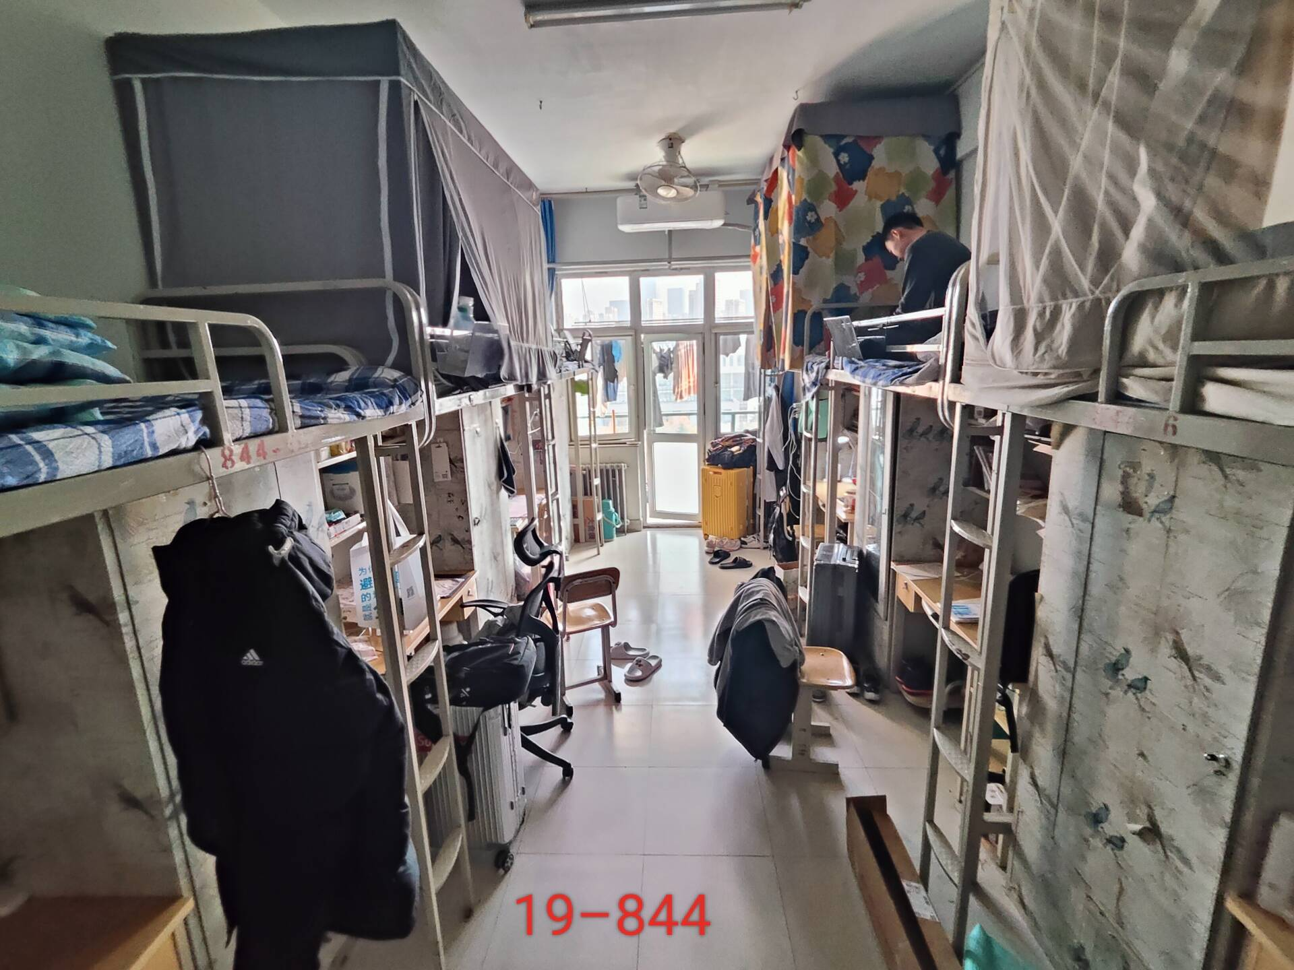
存在问题宿舍
19-842（2023级男生宿舍）
鞋乱放、未叠被、桌面乱、4人未参与早读
（23级12周最差的宿舍）
19-844（2023级男生宿舍）
2人桌面乱、阳台脏乱、1人未参与早读

Slide 15
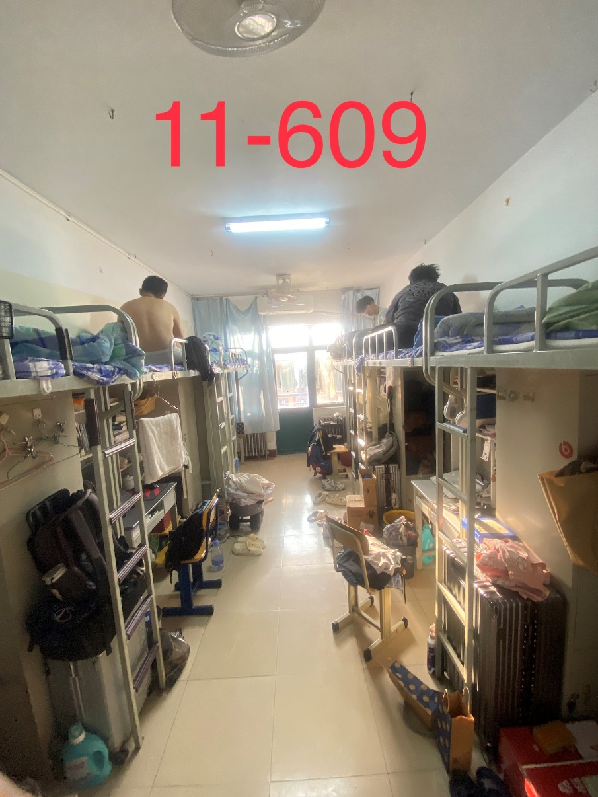
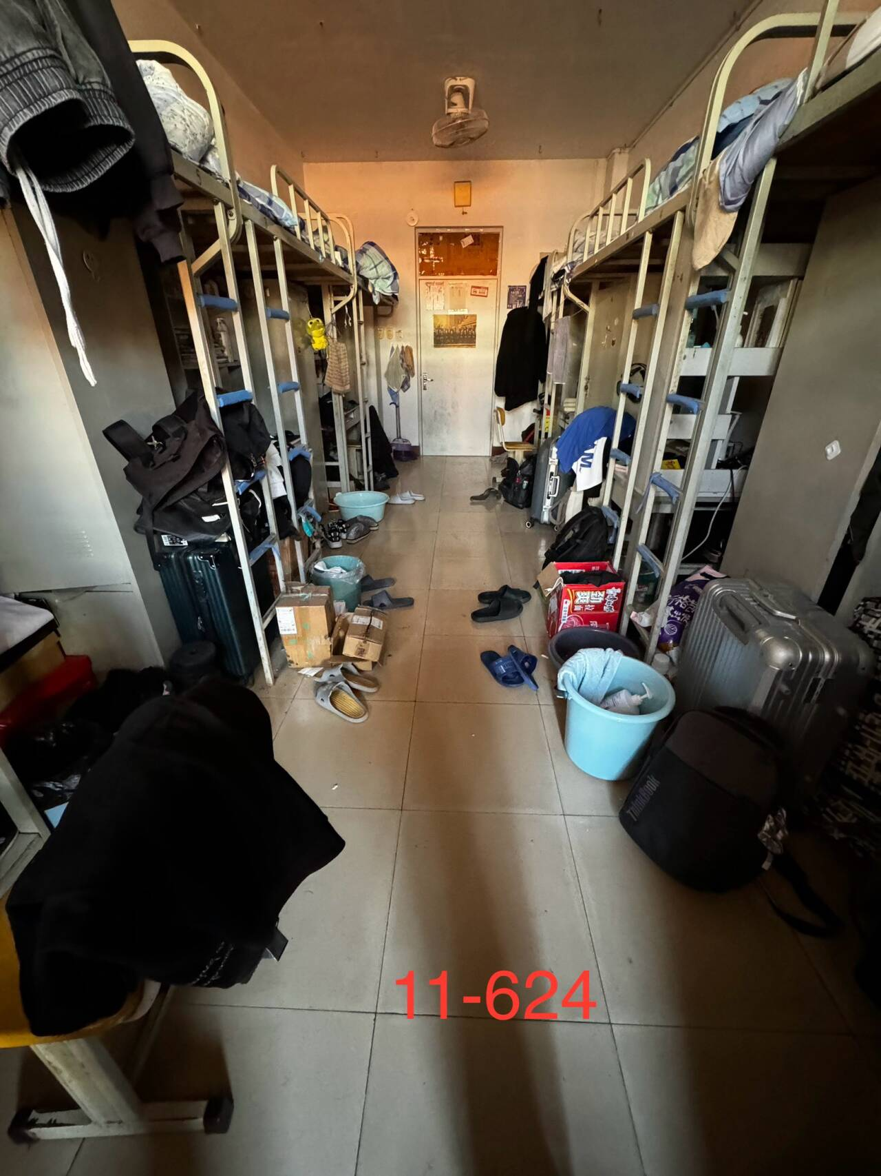
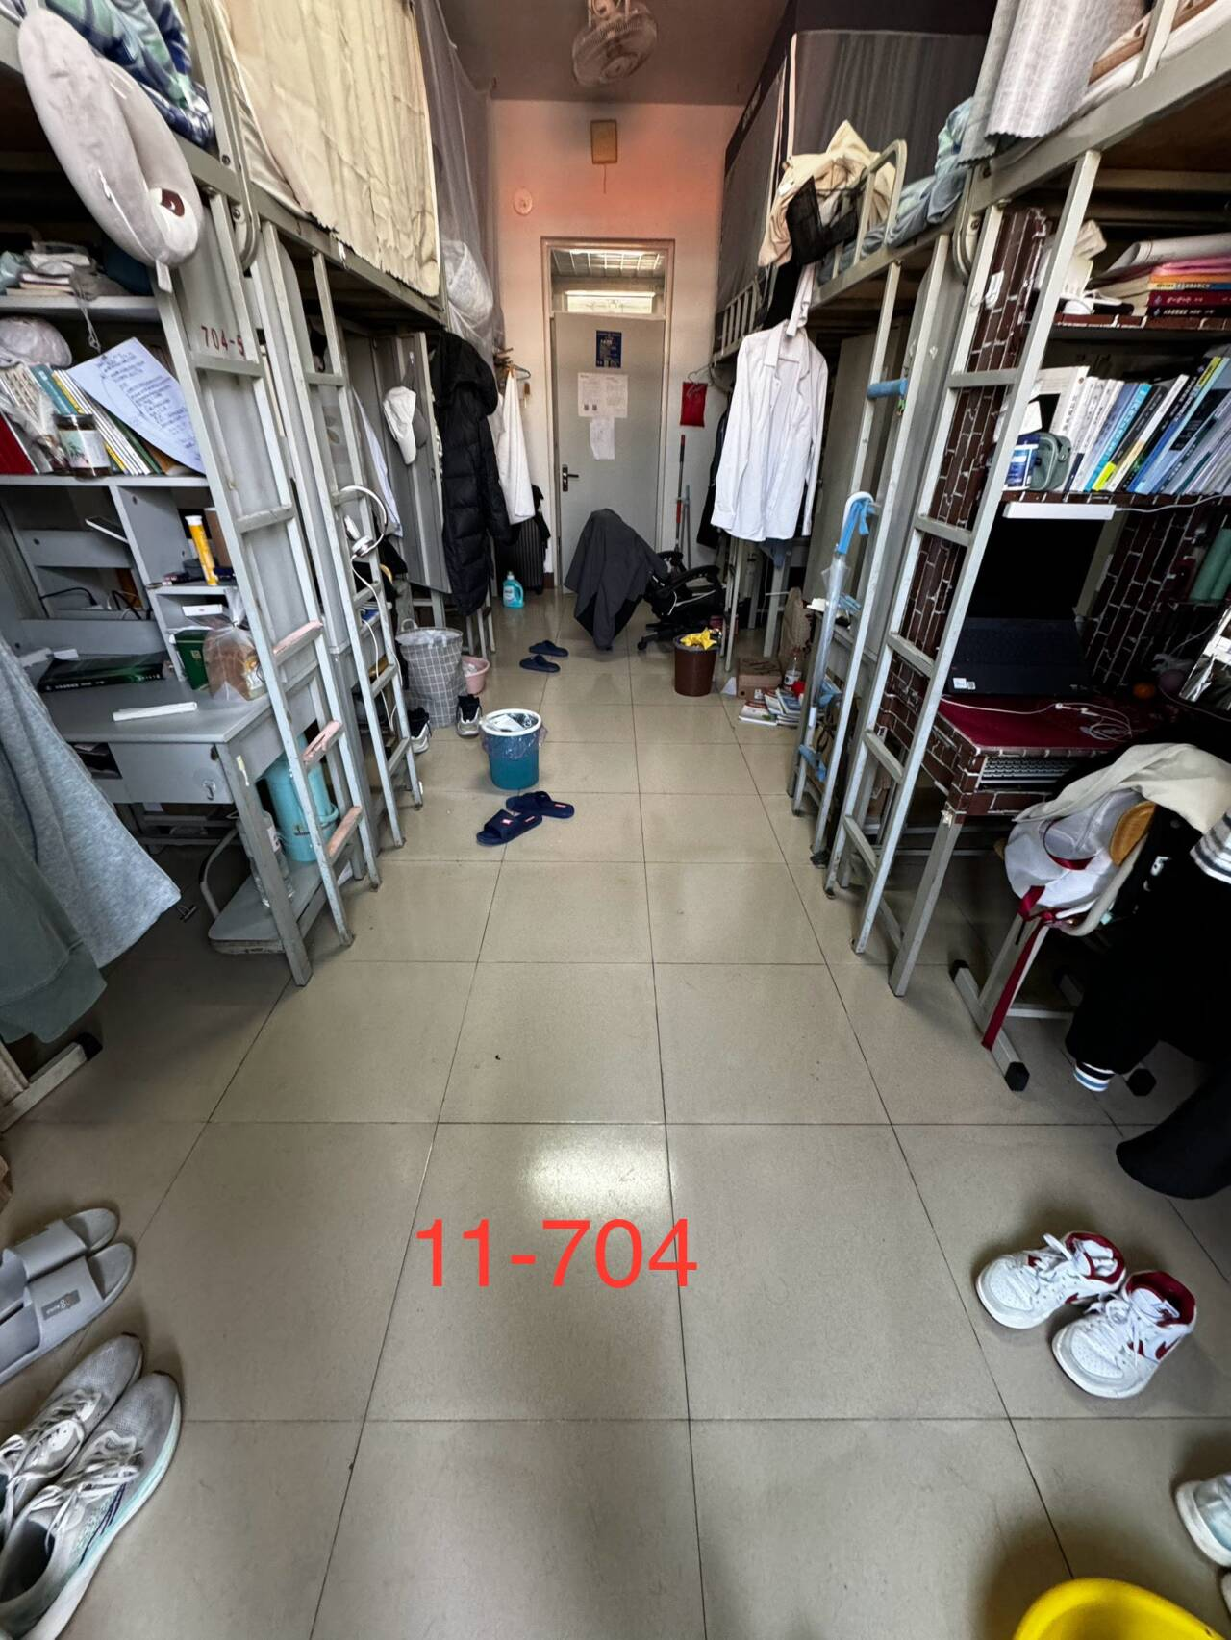
存在问题宿舍
11-704（2022级男生宿舍）
鞋乱放、未叠被*3、垃圾桶*2、椅子*4
11-609（2022级男生宿舍）
3人未叠被、垃圾未倒*6、门口有垃圾
11-624（2022级男生宿舍）
地面脏乱、 未叠被*6、阳台脏乱

Slide 16
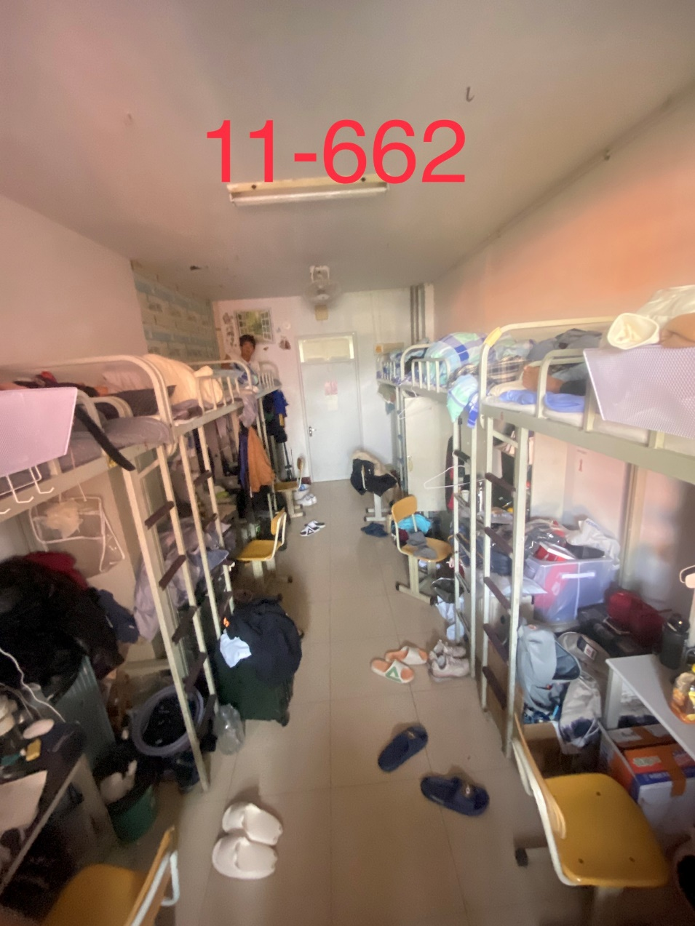
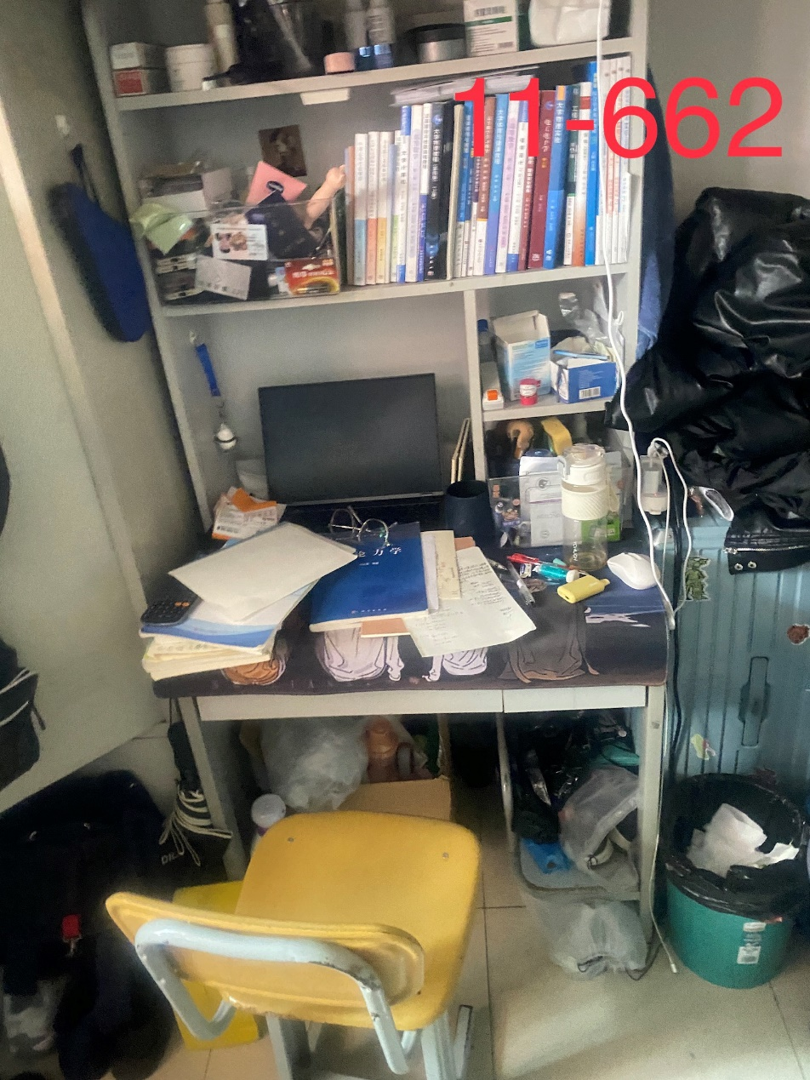
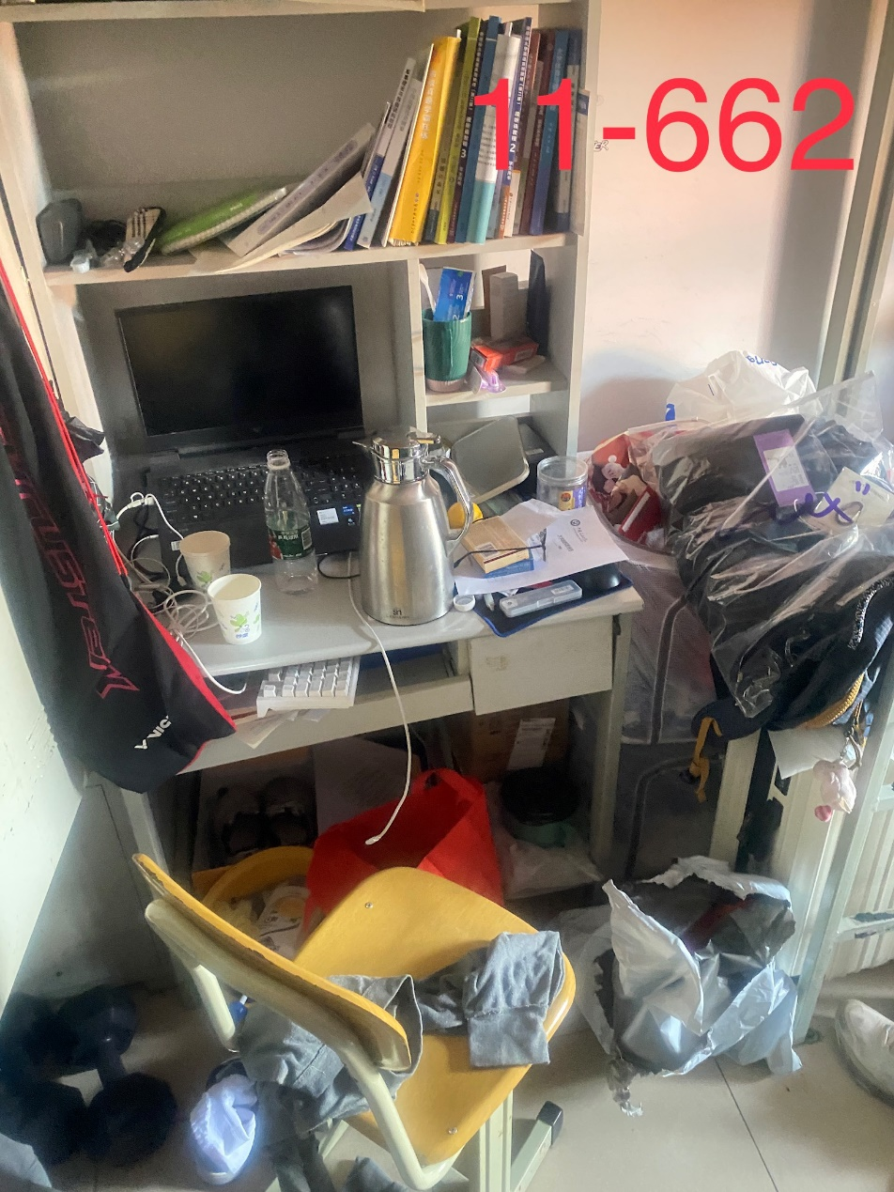
存在问题宿舍
11-662（2022级男生宿舍）
鞋乱放、桌面乱（22级最差宿舍）

Slide 17
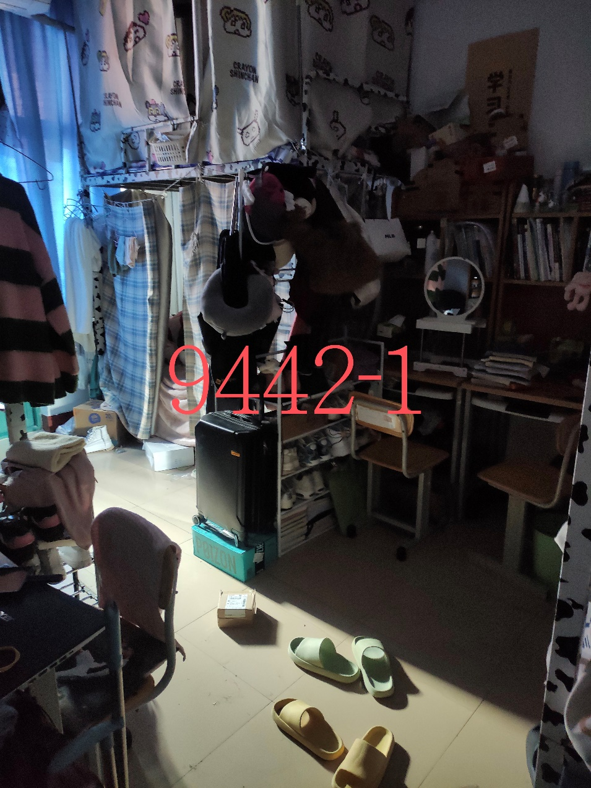
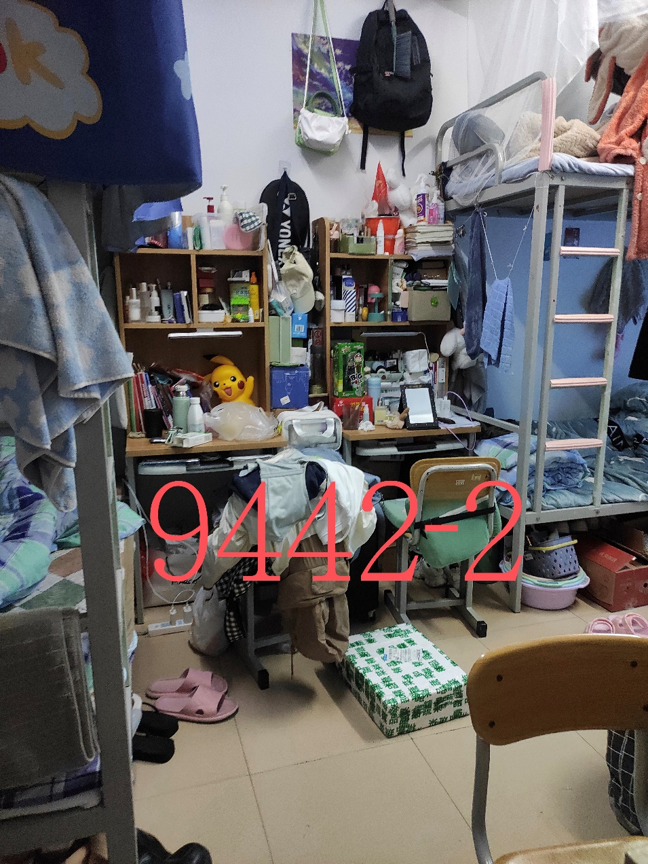
存在问题宿舍
9442-1（2021级女生宿舍）
桌面乱、物品摆放乱
9442-2（2021级女生宿舍）
桌面乱、物品摆放乱

Slide 18
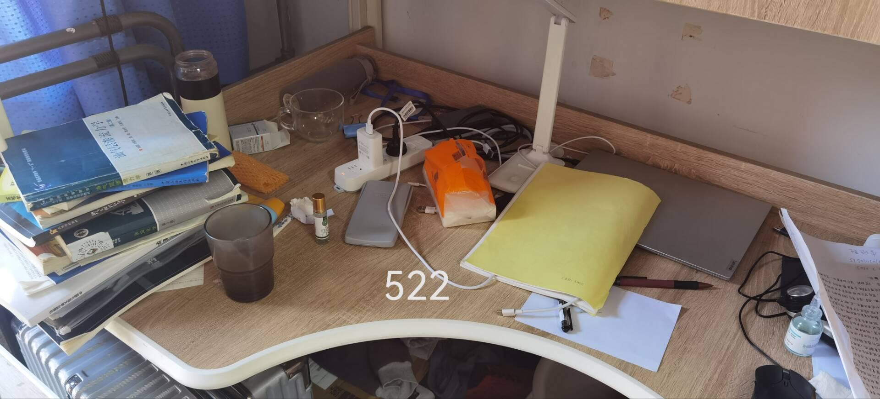
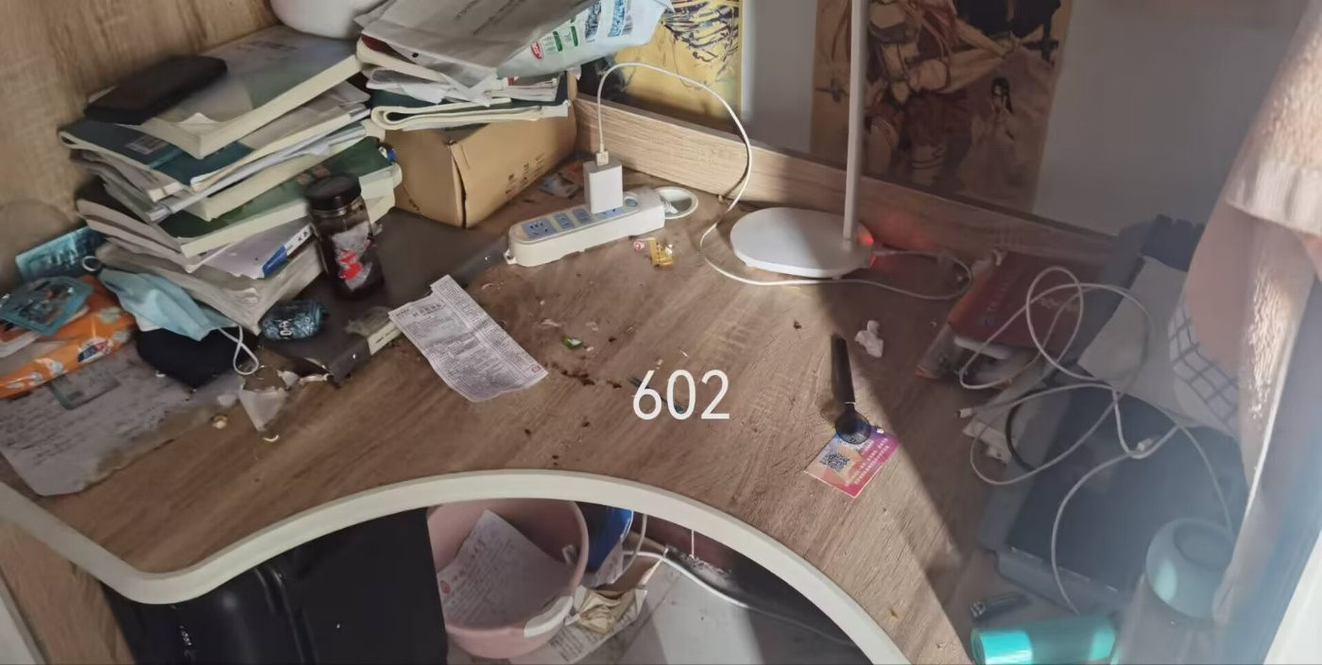
存在问题宿舍
12-522（2021级男生宿舍）
桌面乱
12-602（2021级男生宿舍）
桌面乱

Slide 19
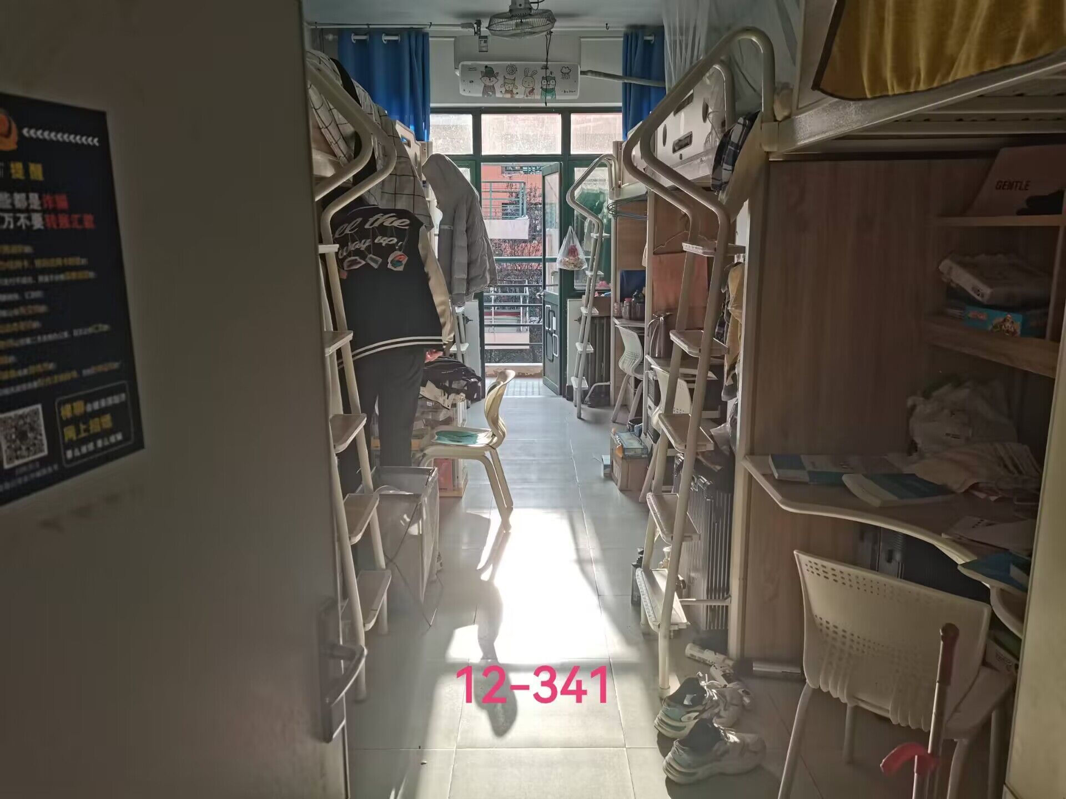
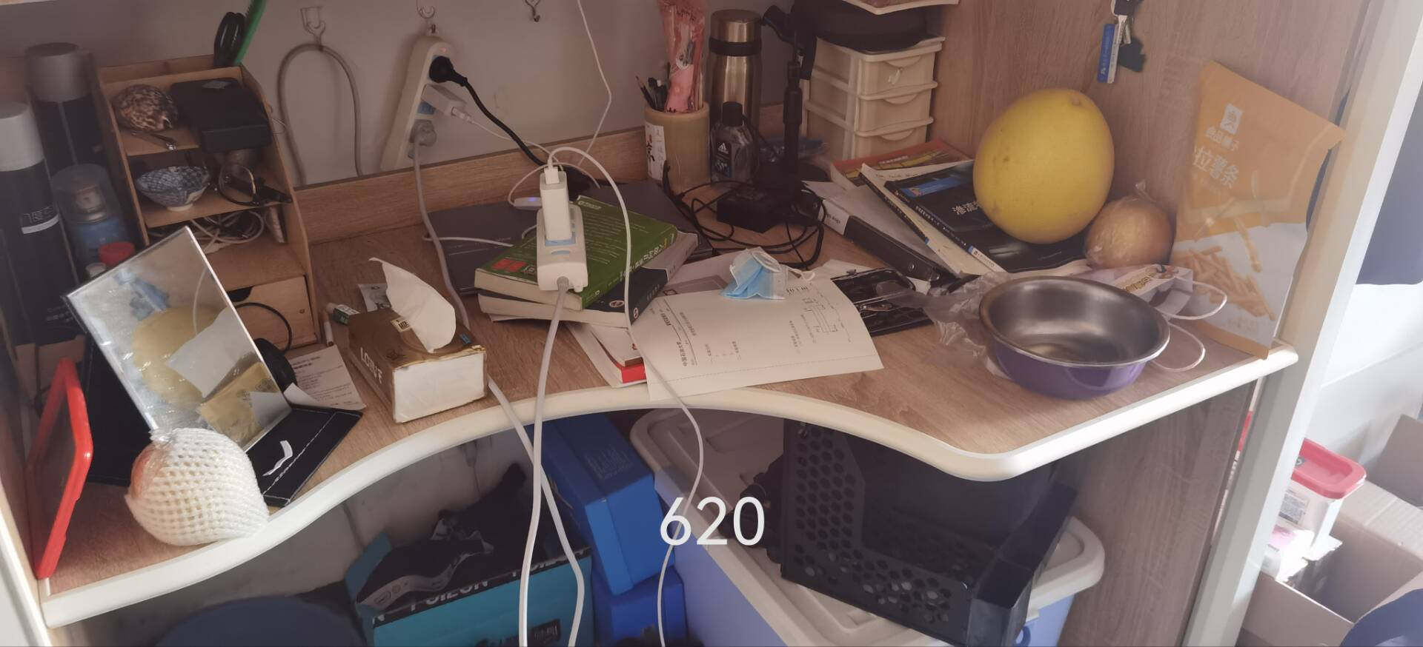
存在问题宿舍
12-341（2021级男生宿舍）
桌面乱
12-620（2021级男生宿舍）
桌面乱

Slide 20
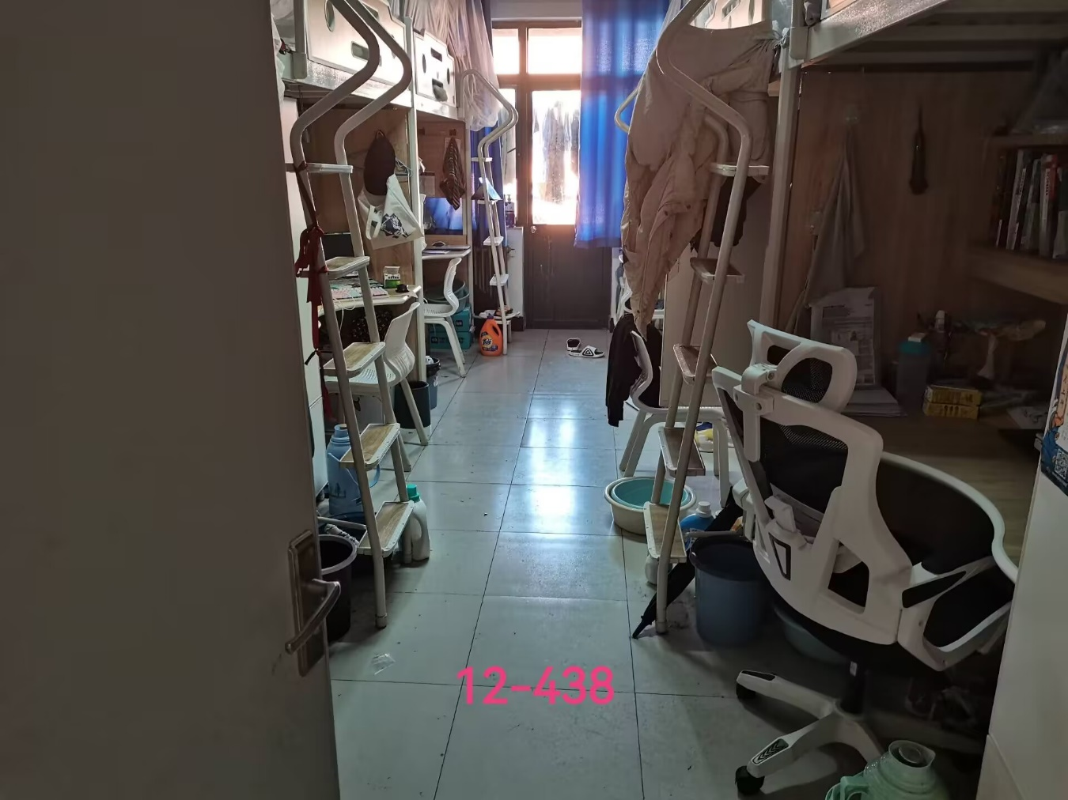
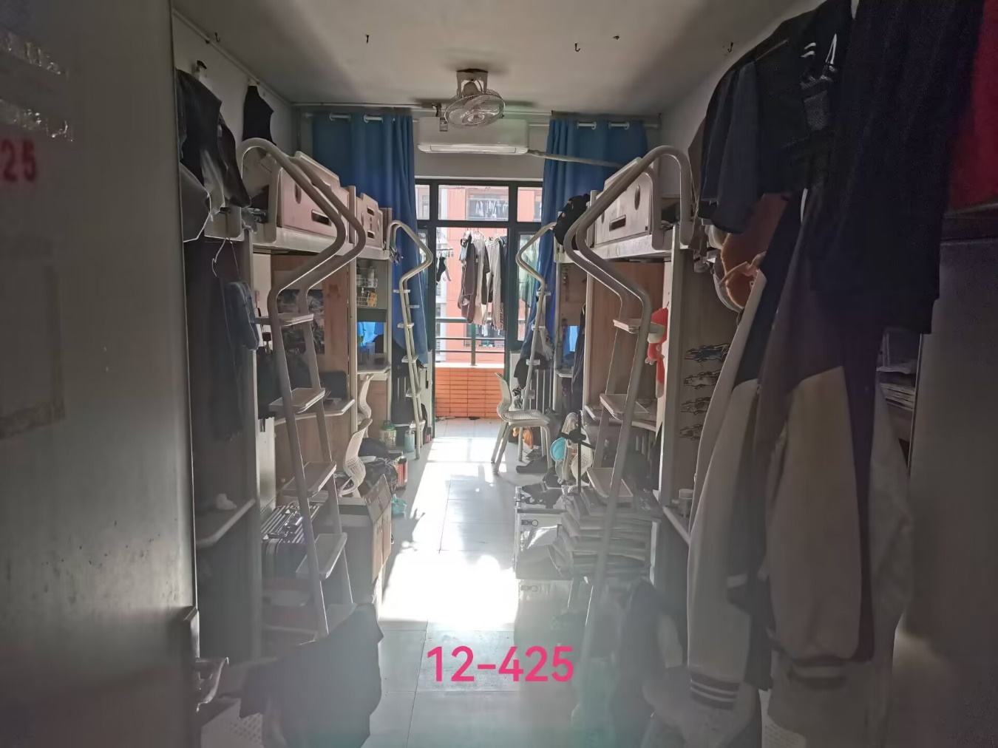
存在问题宿舍
12-438（2021级男生宿舍）
整体摆放乱、桌面乱
12-425（2021级男生宿舍）
整体摆放乱、桌面乱

Slide 21
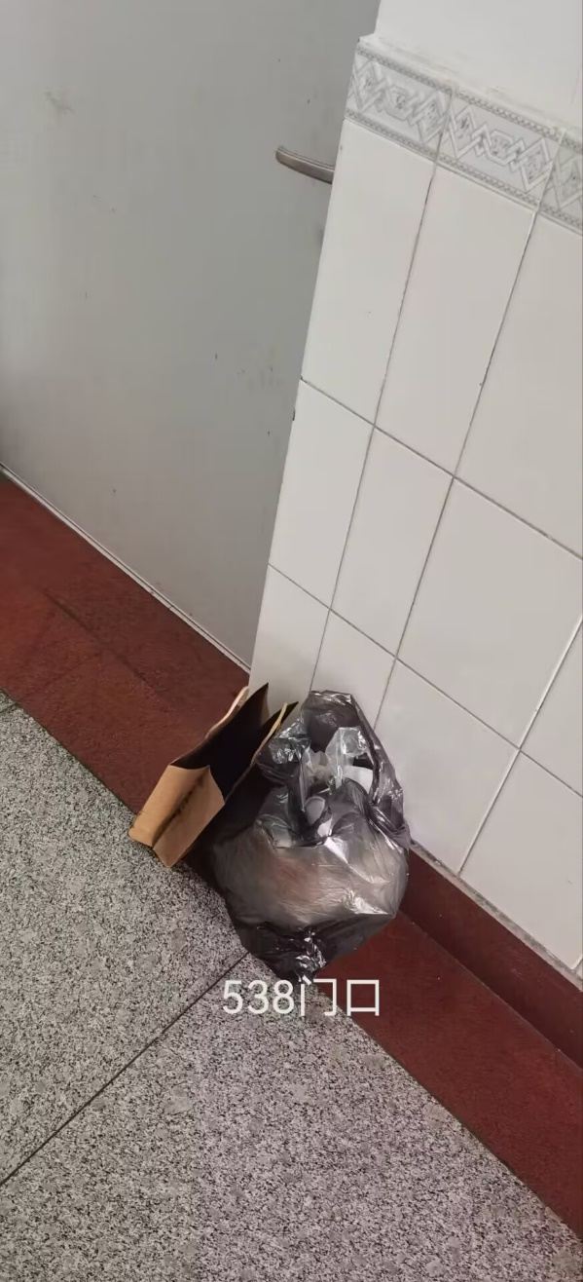
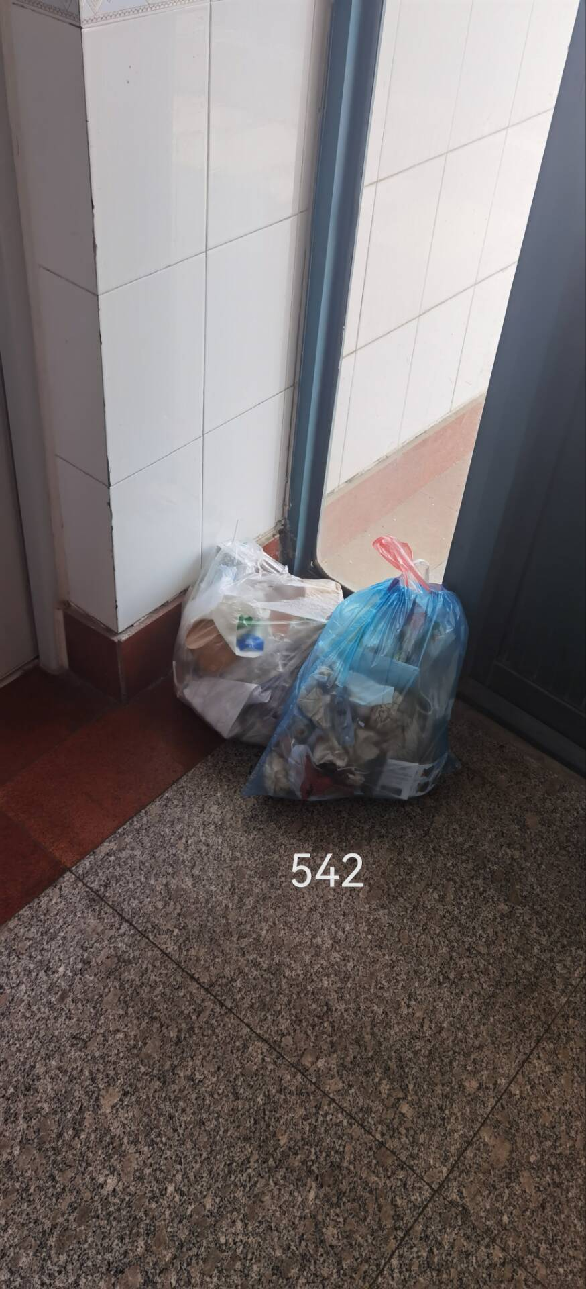
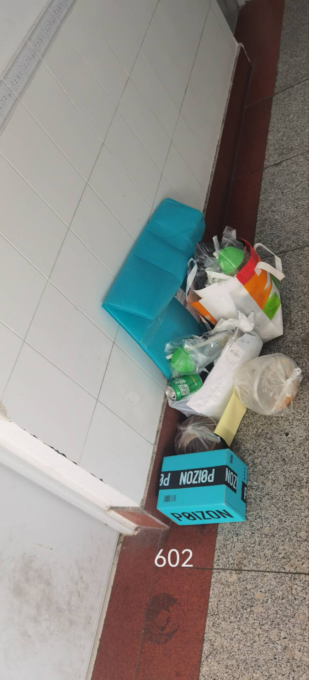
存在问题宿舍
12-538（2021级男生宿舍）
门口垃圾未扔
12-542（2021级男生宿舍）
门口垃圾未扔
12-602（2021级男生宿舍）
门口垃圾未扔

Slide 22
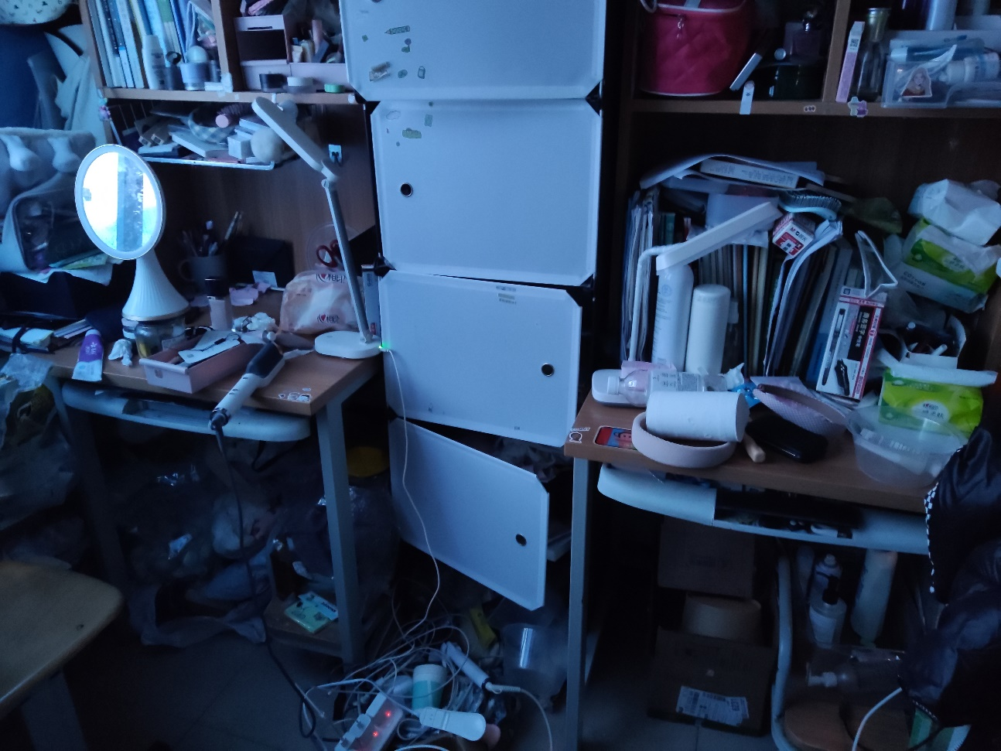
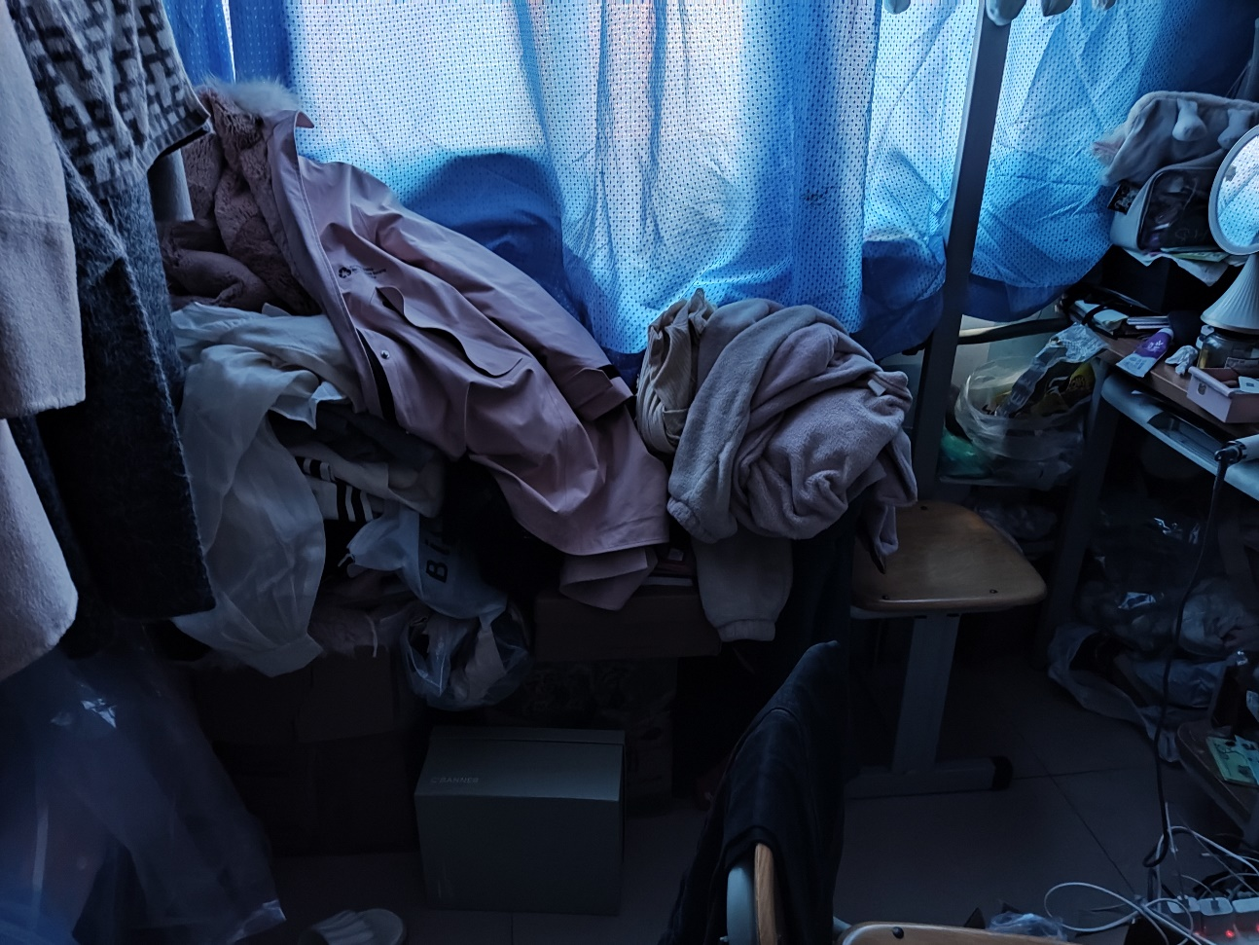
存在问题宿舍
9421-1（2020级女生宿舍）
桌面乱、衣物乱放（未整改）

Slide 23
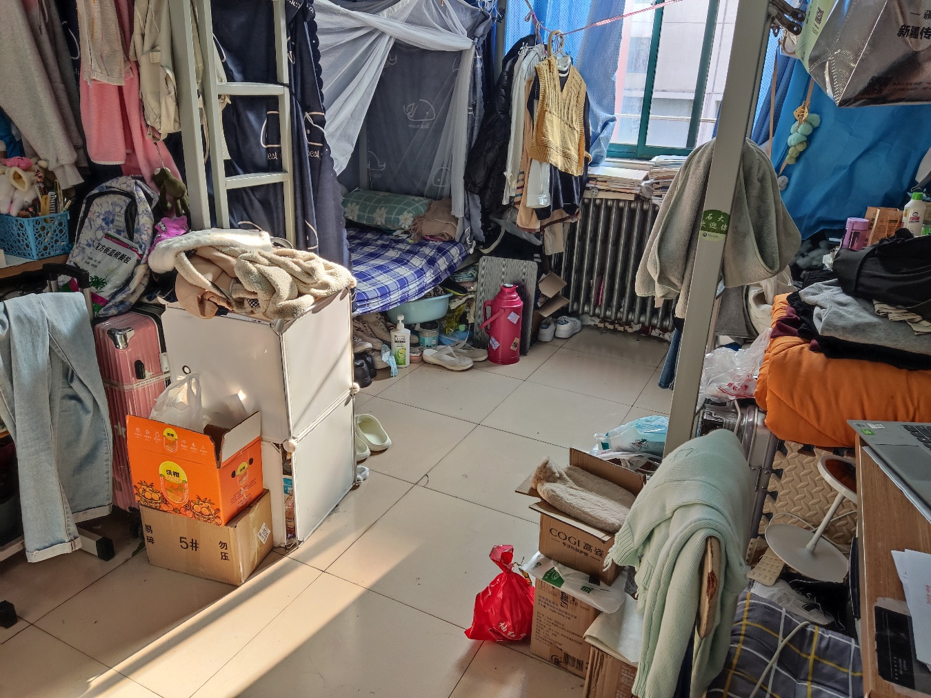
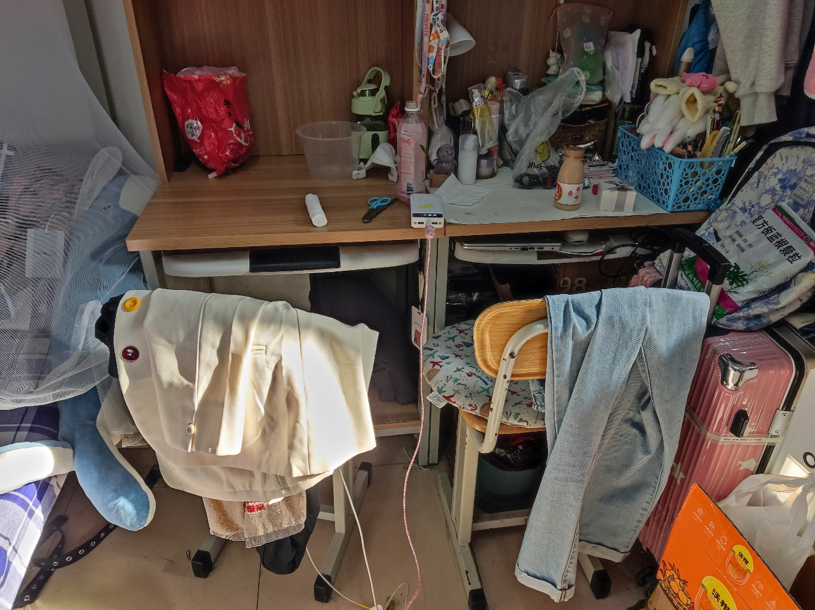
存在问题宿舍
9432-1（2020级女生宿舍）
桌面乱、衣物乱放、物品摆放乱（未整改）

Slide 24
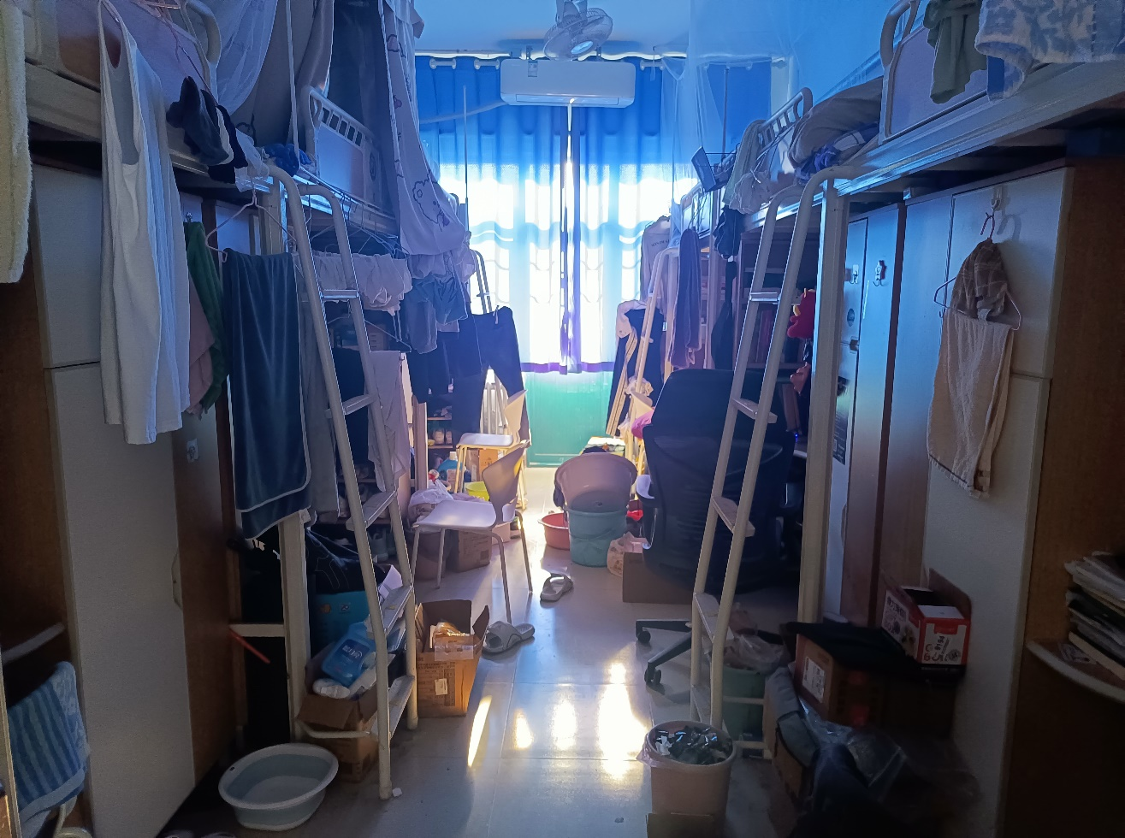
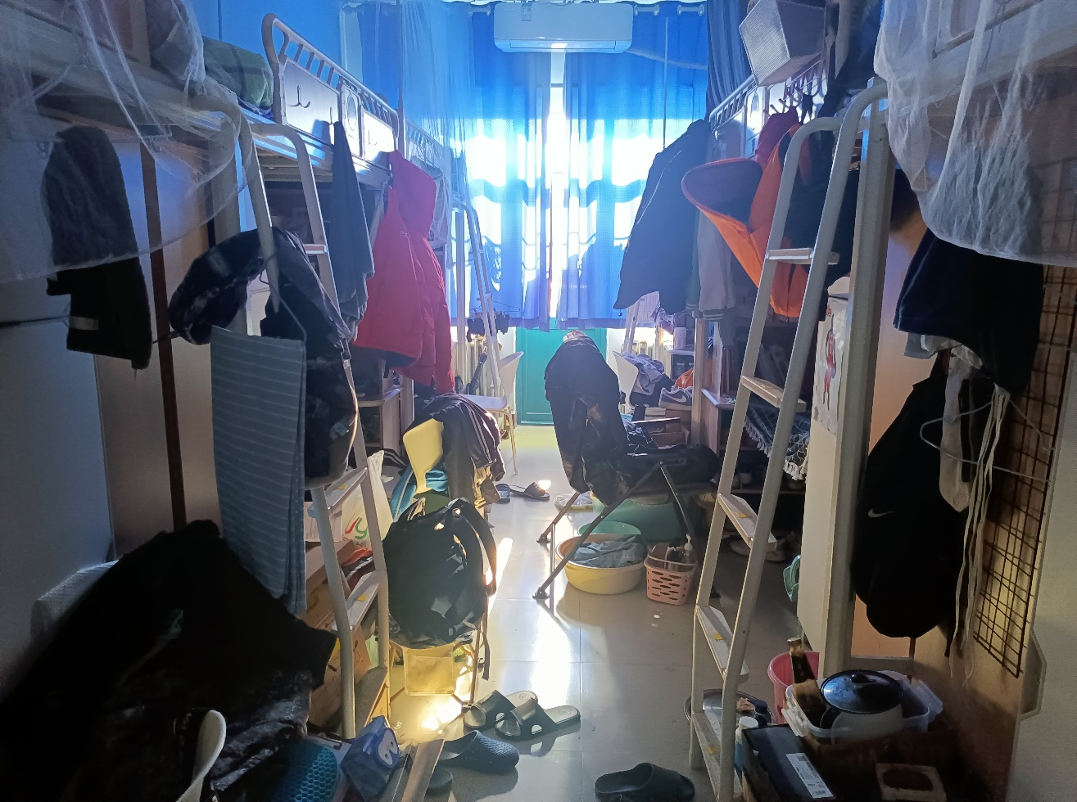
存在问题宿舍
17-701（2020级男生宿舍）
桌面乱、衣物乱放、物品摆放乱（未整改）
17-703（2020级男生宿舍）
桌面乱、衣物乱放、物品摆放乱（未整改）

Slide 25
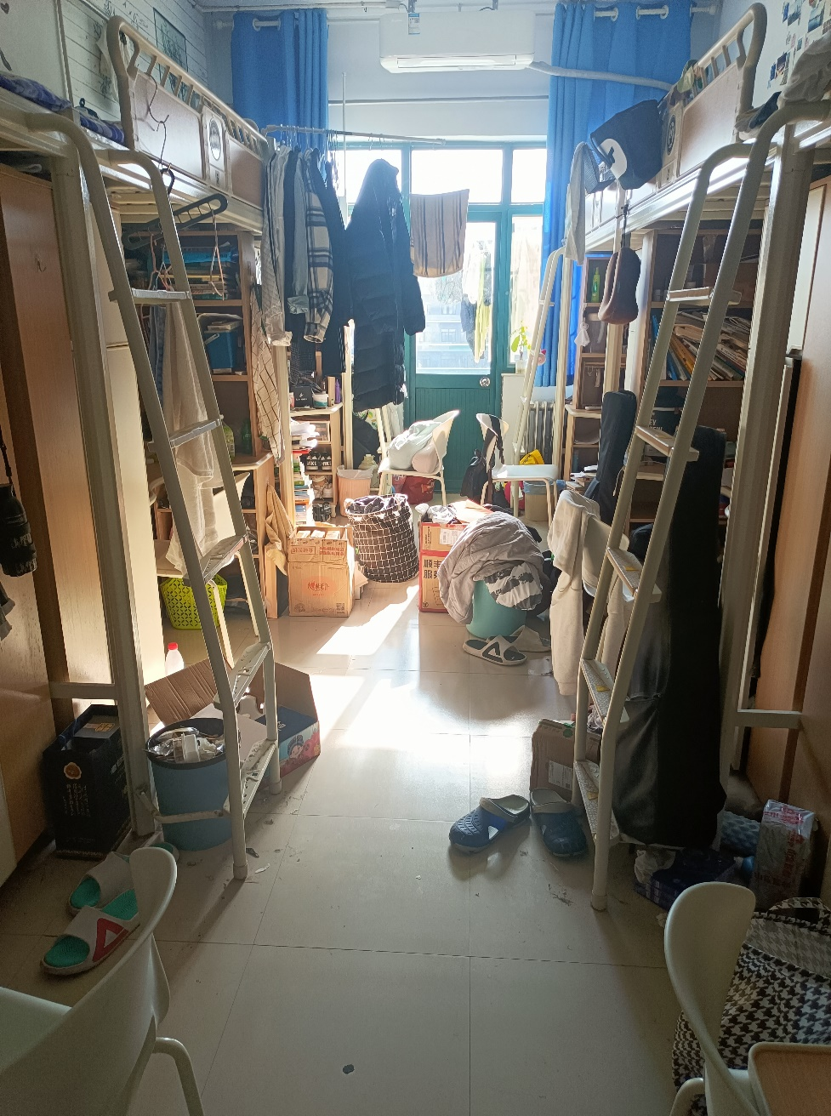
存在问题宿舍
17-713（2020级男生宿舍）
桌面乱、衣物乱放、物品摆放乱（未整改）
17-729（2020级男生宿舍）
桌面乱、衣物乱放、物品摆放乱（未整改）

Slide 26
存在问题宿舍
17-735（2020级男生宿舍）
桌面乱、衣物乱挂、物品摆放乱（未整改）
17-737（2020级男生宿舍）
桌面乱、衣物乱放、物品摆放乱（未整改）

